Slide 1
Медицинский сверхпроводящий циклотрон МСЦ-230.
Статус проекта
16 – 21 сентября
Алушта
ОИЯИ
Яковенко С.Л.
XV МЕЖДУНАРОДНЫЙ СЕМИНАР ПО ПРОБЛЕМАТИКЕ УСКОРИТЕЛЕЙ ЗАРЯЖЕННЫХ ЧАСТИЦ памяти профессора В.П. Саранцева, АЛУШТА 19.09.2024 «Медицинский сверхпроводящий циклотрон МСЦ-230. Статус проекта», Яковенко С.Л.

Slide 2
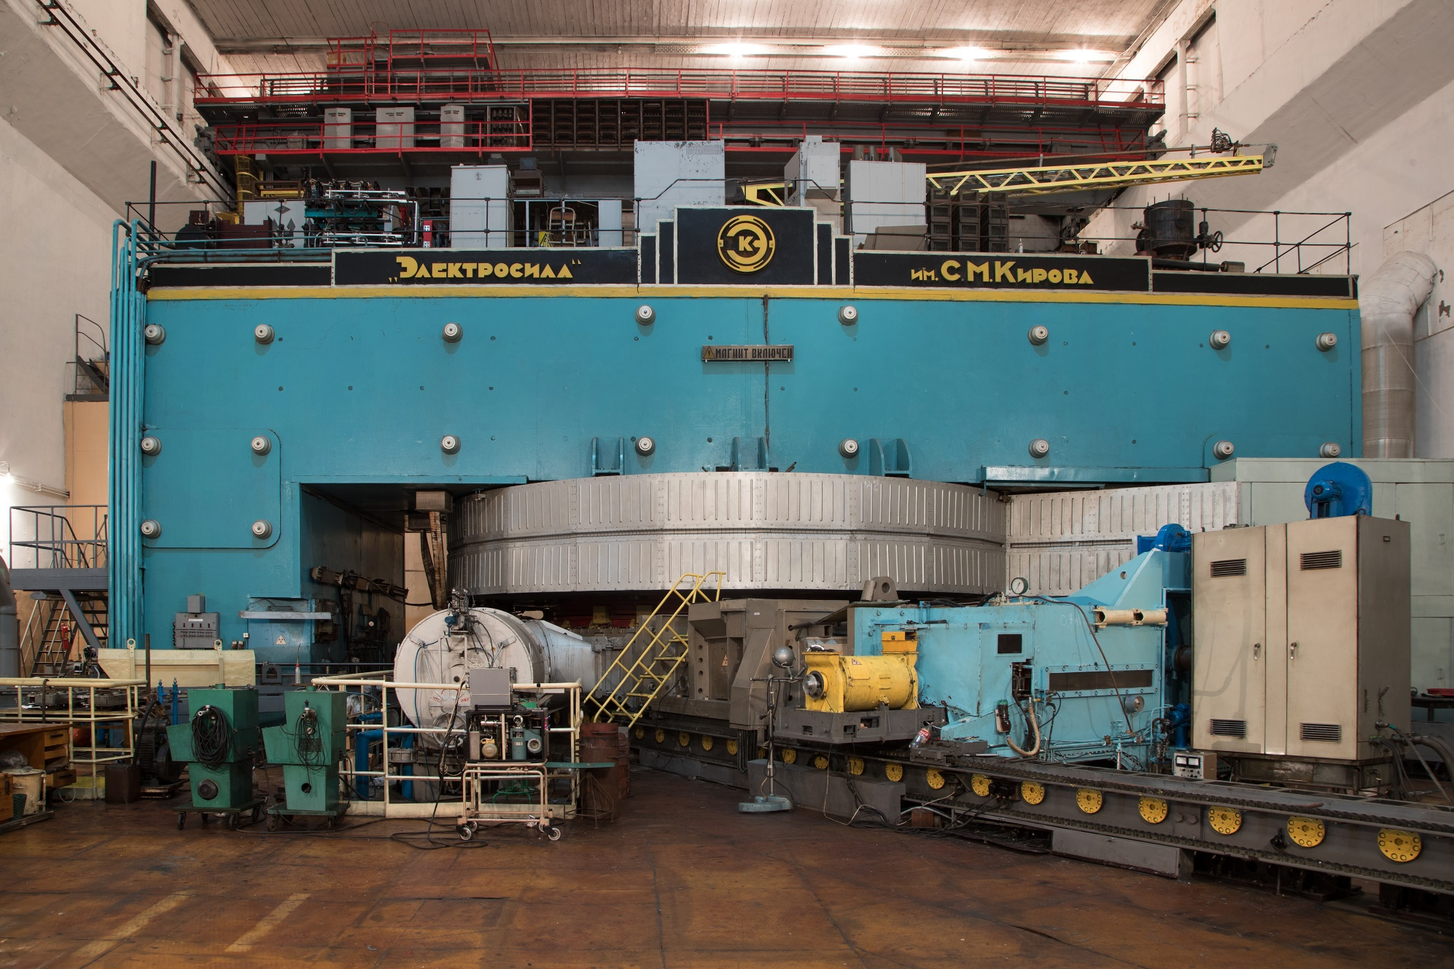
Протонная терапия в Дубне
Фазотрон 1949-2023

Slide 3
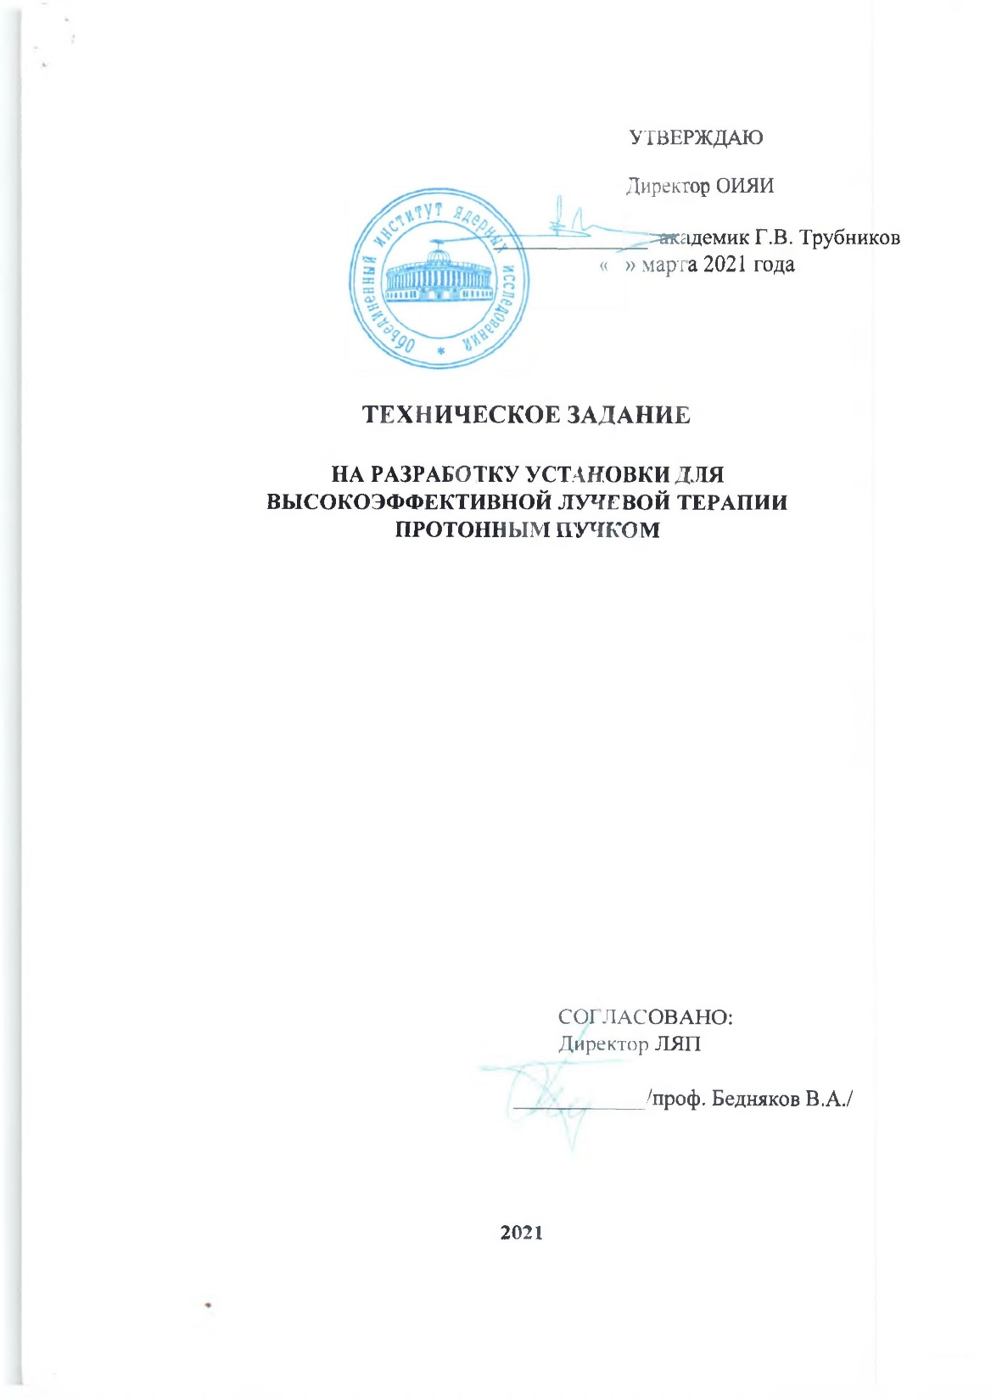

Slide 4
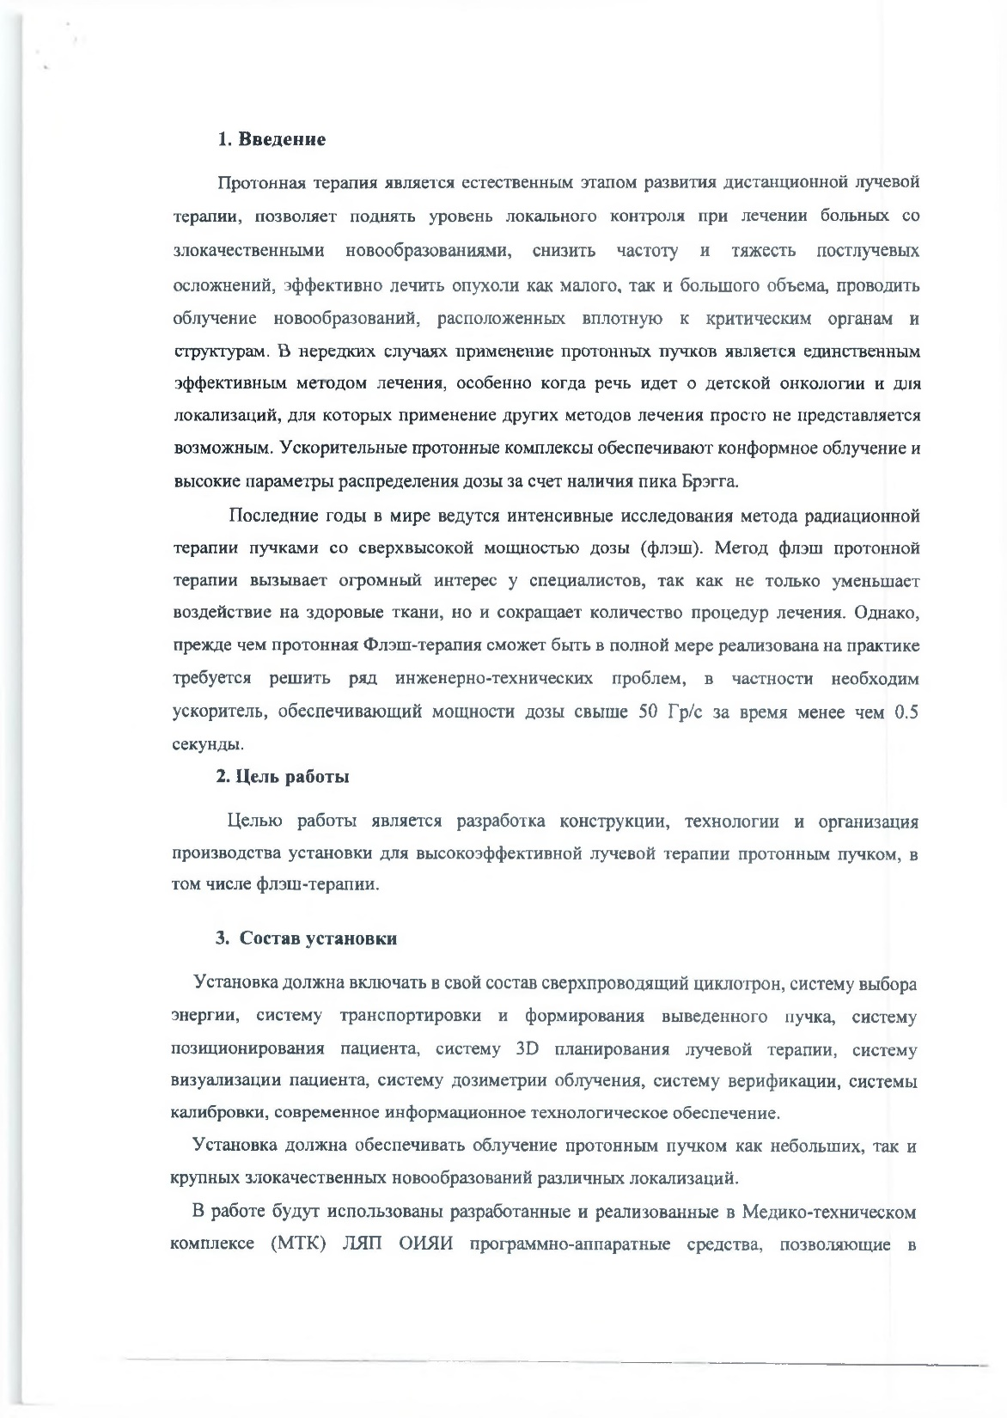

Slide 5
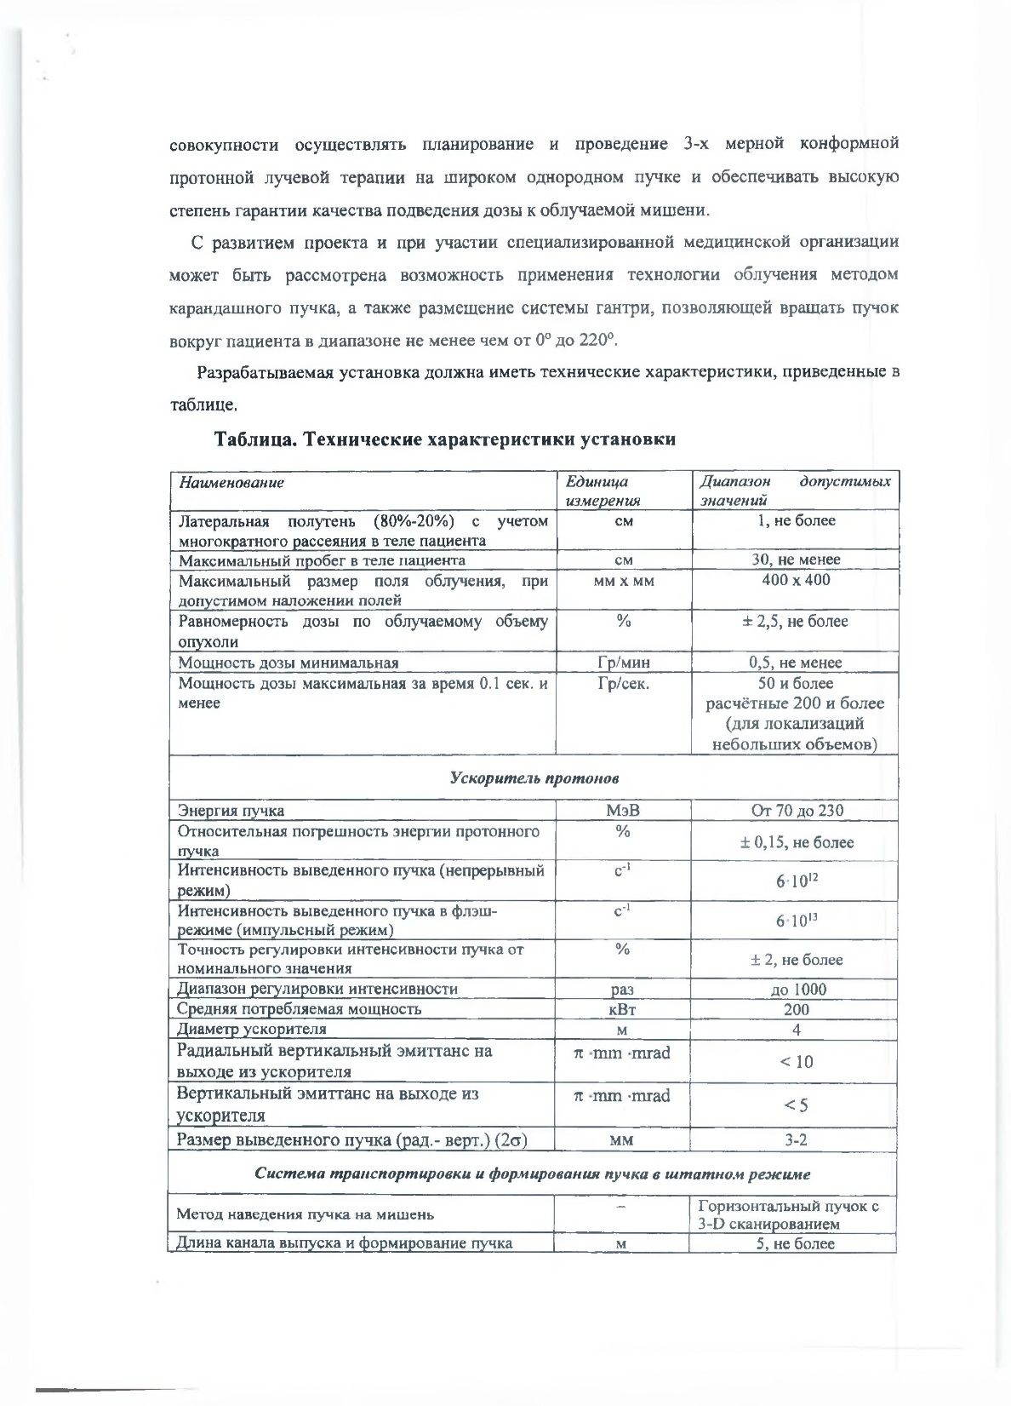

Slide 6
Назначение МСЦ-230
МСЦ-230 предназначен для:
проведения протонной лучевой терапии
и медико-биологических исследований.
• изучения особенностей формирования, ускорения и доставки к зоне облучения высокоинтенсивных пучков ускоренных протонов;
• разработки и исследований методик флэш-терапии;
• подготовки и повышения квалификации специалистов в области радиационной биологии и медицины;
• подготовки серийного производства и внедрения в клиническую практику новейшего технологического оборудования для протонной терапии онкологических заболеваний.
• создание центра протонной терапии в Дубне
XV МЕЖДУНАРОДНЫЙ СЕМИНАР ПО ПРОБЛЕМАТИКЕ УСКОРИТЕЛЕЙ ЗАРЯЖЕННЫХ ЧАСТИЦ памяти профессорса В.П. Саранцева, АЛУШТА 19.09.2024 «Медицинский сверхпроводящий циклотрон МСЦ-230. Статус проекта», Яковенко С.Л.

Slide 7
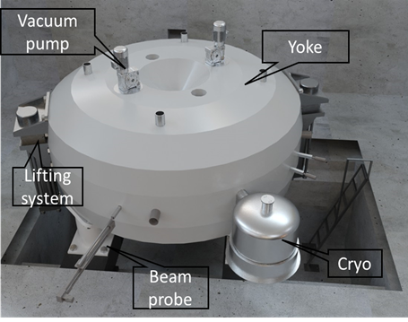
Общий вид МСЦ-230
XV МЕЖДУНАРОДНЫЙ СЕМИНАР ПО ПРОБЛЕМАТИКЕ УСКОРИТЕЛЕЙ ЗАРЯЖЕННЫХ ЧАСТИЦ памяти профессорса В.П. Саранцева, АЛУШТА 19.09.2024 «Медицинский сверхпроводящий циклотрон МСЦ-230. Статус проекта», Яковенко С.Л.
Совет РАН «Физика тяжелых ионов» Нижний Новгород, 13 -17 Мая 2024

Slide 8
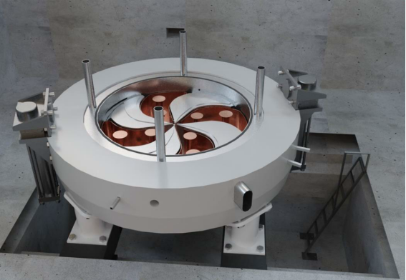
Общий вид МСЦ-230
XV МЕЖДУНАРОДНЫЙ СЕМИНАР ПО ПРОБЛЕМАТИКЕ УСКОРИТЕЛЕЙ ЗАРЯЖЕННЫХ ЧАСТИЦ памяти профессорса В.П. Саранцева, АЛУШТА 19.09.2024 «Медицинский сверхпроводящий циклотрон МСЦ-230. Статус проекта», Яковенко С.Л.

Slide 9
Параметры МСЦ-230
Общие параметры
Ускоряемые частицы | протоны
Тип магнита | сверхпроводящие катушки, «теплое» ярмо
Инжекция | Внутренний источник
Число оборотов | 500
Параметры пучка
Энергия частиц, МэВ | 230
Ток выведенного пучка (непрерывный режим), мкА | 1
Ток выведенного пучка импульсный режим режим(режим одиночного импульса), мкА | 10
Длительность импульса, мс | 10-100
Длительность фронта имп., мс | ≤ 1
Частота повторения импульсов, Гц (режим одиночного импульса мин.) | 1-10 1
Нестабильность тока | ±5%
Магнитная система
Среднее магнитное поле (R₀/R_{extr}), Тл | 1.7 /2.15
Габариты (высота × диаметр), мм | 1900 × 3860
Масса ярма, т | 130
Радиус вывода пучка, мм | 1070
Ток в обмотке возбуждения (на одну катушку), Ампер-витки | 290 000
Ускоряющая система
Частота, МГц | 106,5
Число гармоник | 4
Мощность, кВт | 60

Slide 10
Состав циклотрона МСЦ-230
Состав оборудования | Разработчик
Магнитопровод основного электромагнита | НИИЭФА
2. Сверхпроводящие катушки с криогенной системой | ОИЯИ
3. Система подъема основного электромагнита | НИИЭФА
4. Система резонансная | НИИЭФА
5. Система вывода пучка | НИИЭФА, ОИЯИ
6. Источник протонов | ОИЯИ
7. Система шлюзовой загрузки и юстировки источника протонов | НИИЭФА
8. Система высокочастотного питания | ОИЯИ
9. Система электропитания | НИИЭФА
10. Система вакуумная | НИИЭФА
11. Система диагностики выведенного пучка | НИИЭФА
12. Система автоматизированного управления | ОИЯИ
13. Система водоохлаждения | НИИЭФА, ОИЯИ
14. Система измерения магнитного поля | ОИЯИ
XV МЕЖДУНАРОДНЫЙ СЕМИНАР ПО ПРОБЛЕМАТИКЕ УСКОРИТЕЛЕЙ ЗАРЯЖЕННЫХ ЧАСТИЦ памяти профессора В.П. Саранцева, АЛУШТА 19.09.2024 «Медицинский сверхпроводящий циклотрон МСЦ-230. Статус проекта», Яковенко С.Л.
Совет РАН «Физика тяжелых ионов» Нижний Новгород, 13 -17 Мая 2024

Slide 11
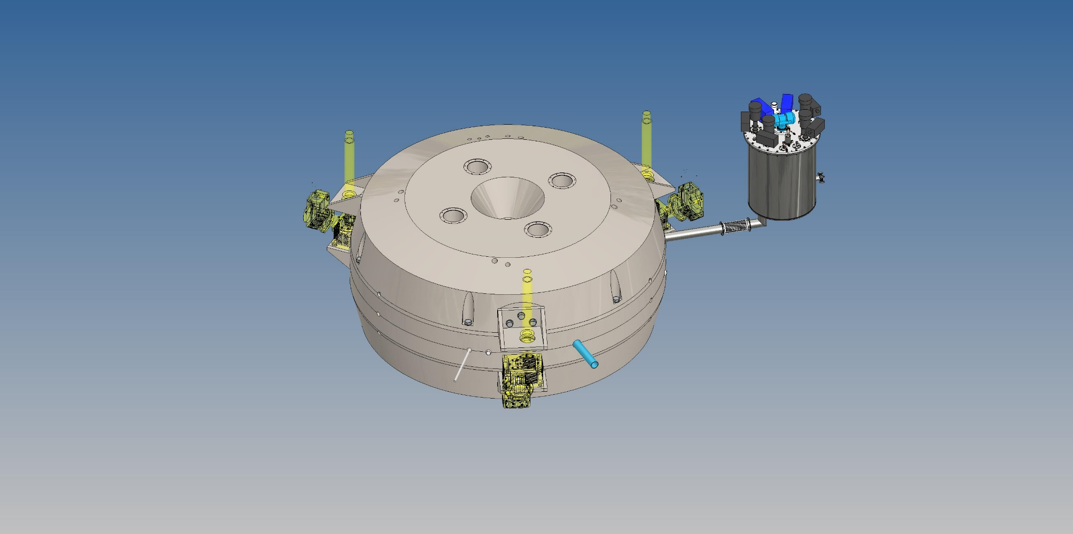
Общий вид магнита МСЦ-230
XV МЕЖДУНАРОДНЫЙ СЕМИНАР ПО ПРОБЛЕМАТИКЕ УСКОРИТЕЛЕЙ ЗАРЯЖЕННЫХ ЧАСТИЦ памяти профессора В.П. Саранцева, АЛУШТА 19.09.2024 «Медицинский сверхпроводящий циклотрон МСЦ-230. Статус проекта», Яковенко С.Л.

Slide 12
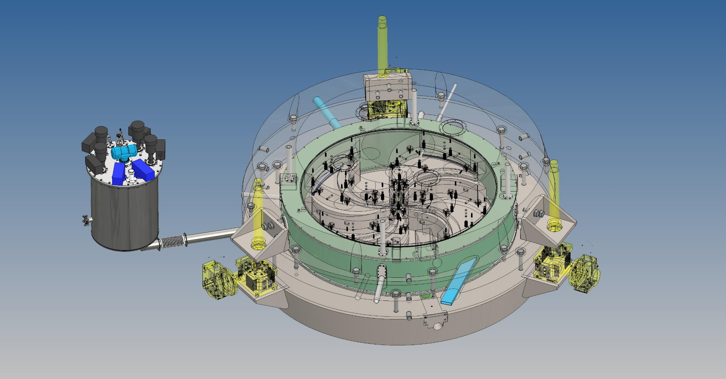
Общий вид магнита МСЦ-230
XV МЕЖДУНАРОДНЫЙ СЕМИНАР ПО ПРОБЛЕМАТИКЕ УСКОРИТЕЛЕЙ ЗАРЯЖЕННЫХ ЧАСТИЦ памяти профессора В.П. Саранцева, АЛУШТА 19.09.2024 «Медицинский сверхпроводящий циклотрон МСЦ-230. Статус проекта», Яковенко С.Л.

Slide 13
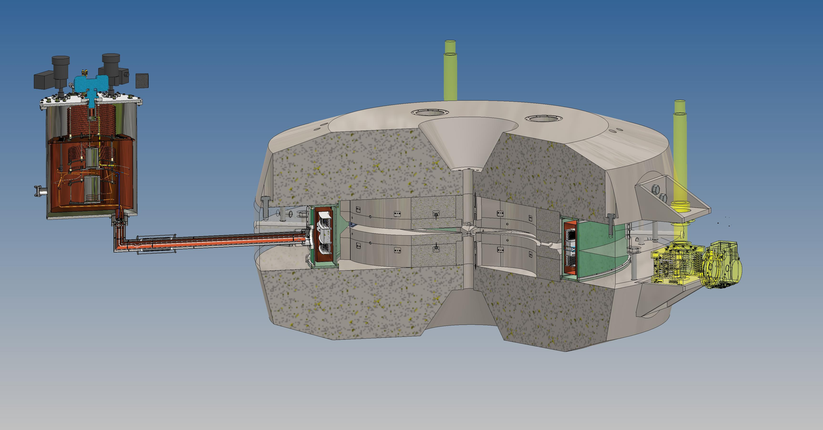
Общий вид магнита МСЦ-230
XV МЕЖДУНАРОДНЫЙ СЕМИНАР ПО ПРОБЛЕМАТИКЕ УСКОРИТЕЛЕЙ ЗАРЯЖЕННЫХ ЧАСТИЦ памяти профессора В.П. Саранцева, АЛУШТА 19.09.2024 «Медицинский сверхпроводящий циклотрон МСЦ-230. Статус проекта», Яковенко С.Л.

Slide 14
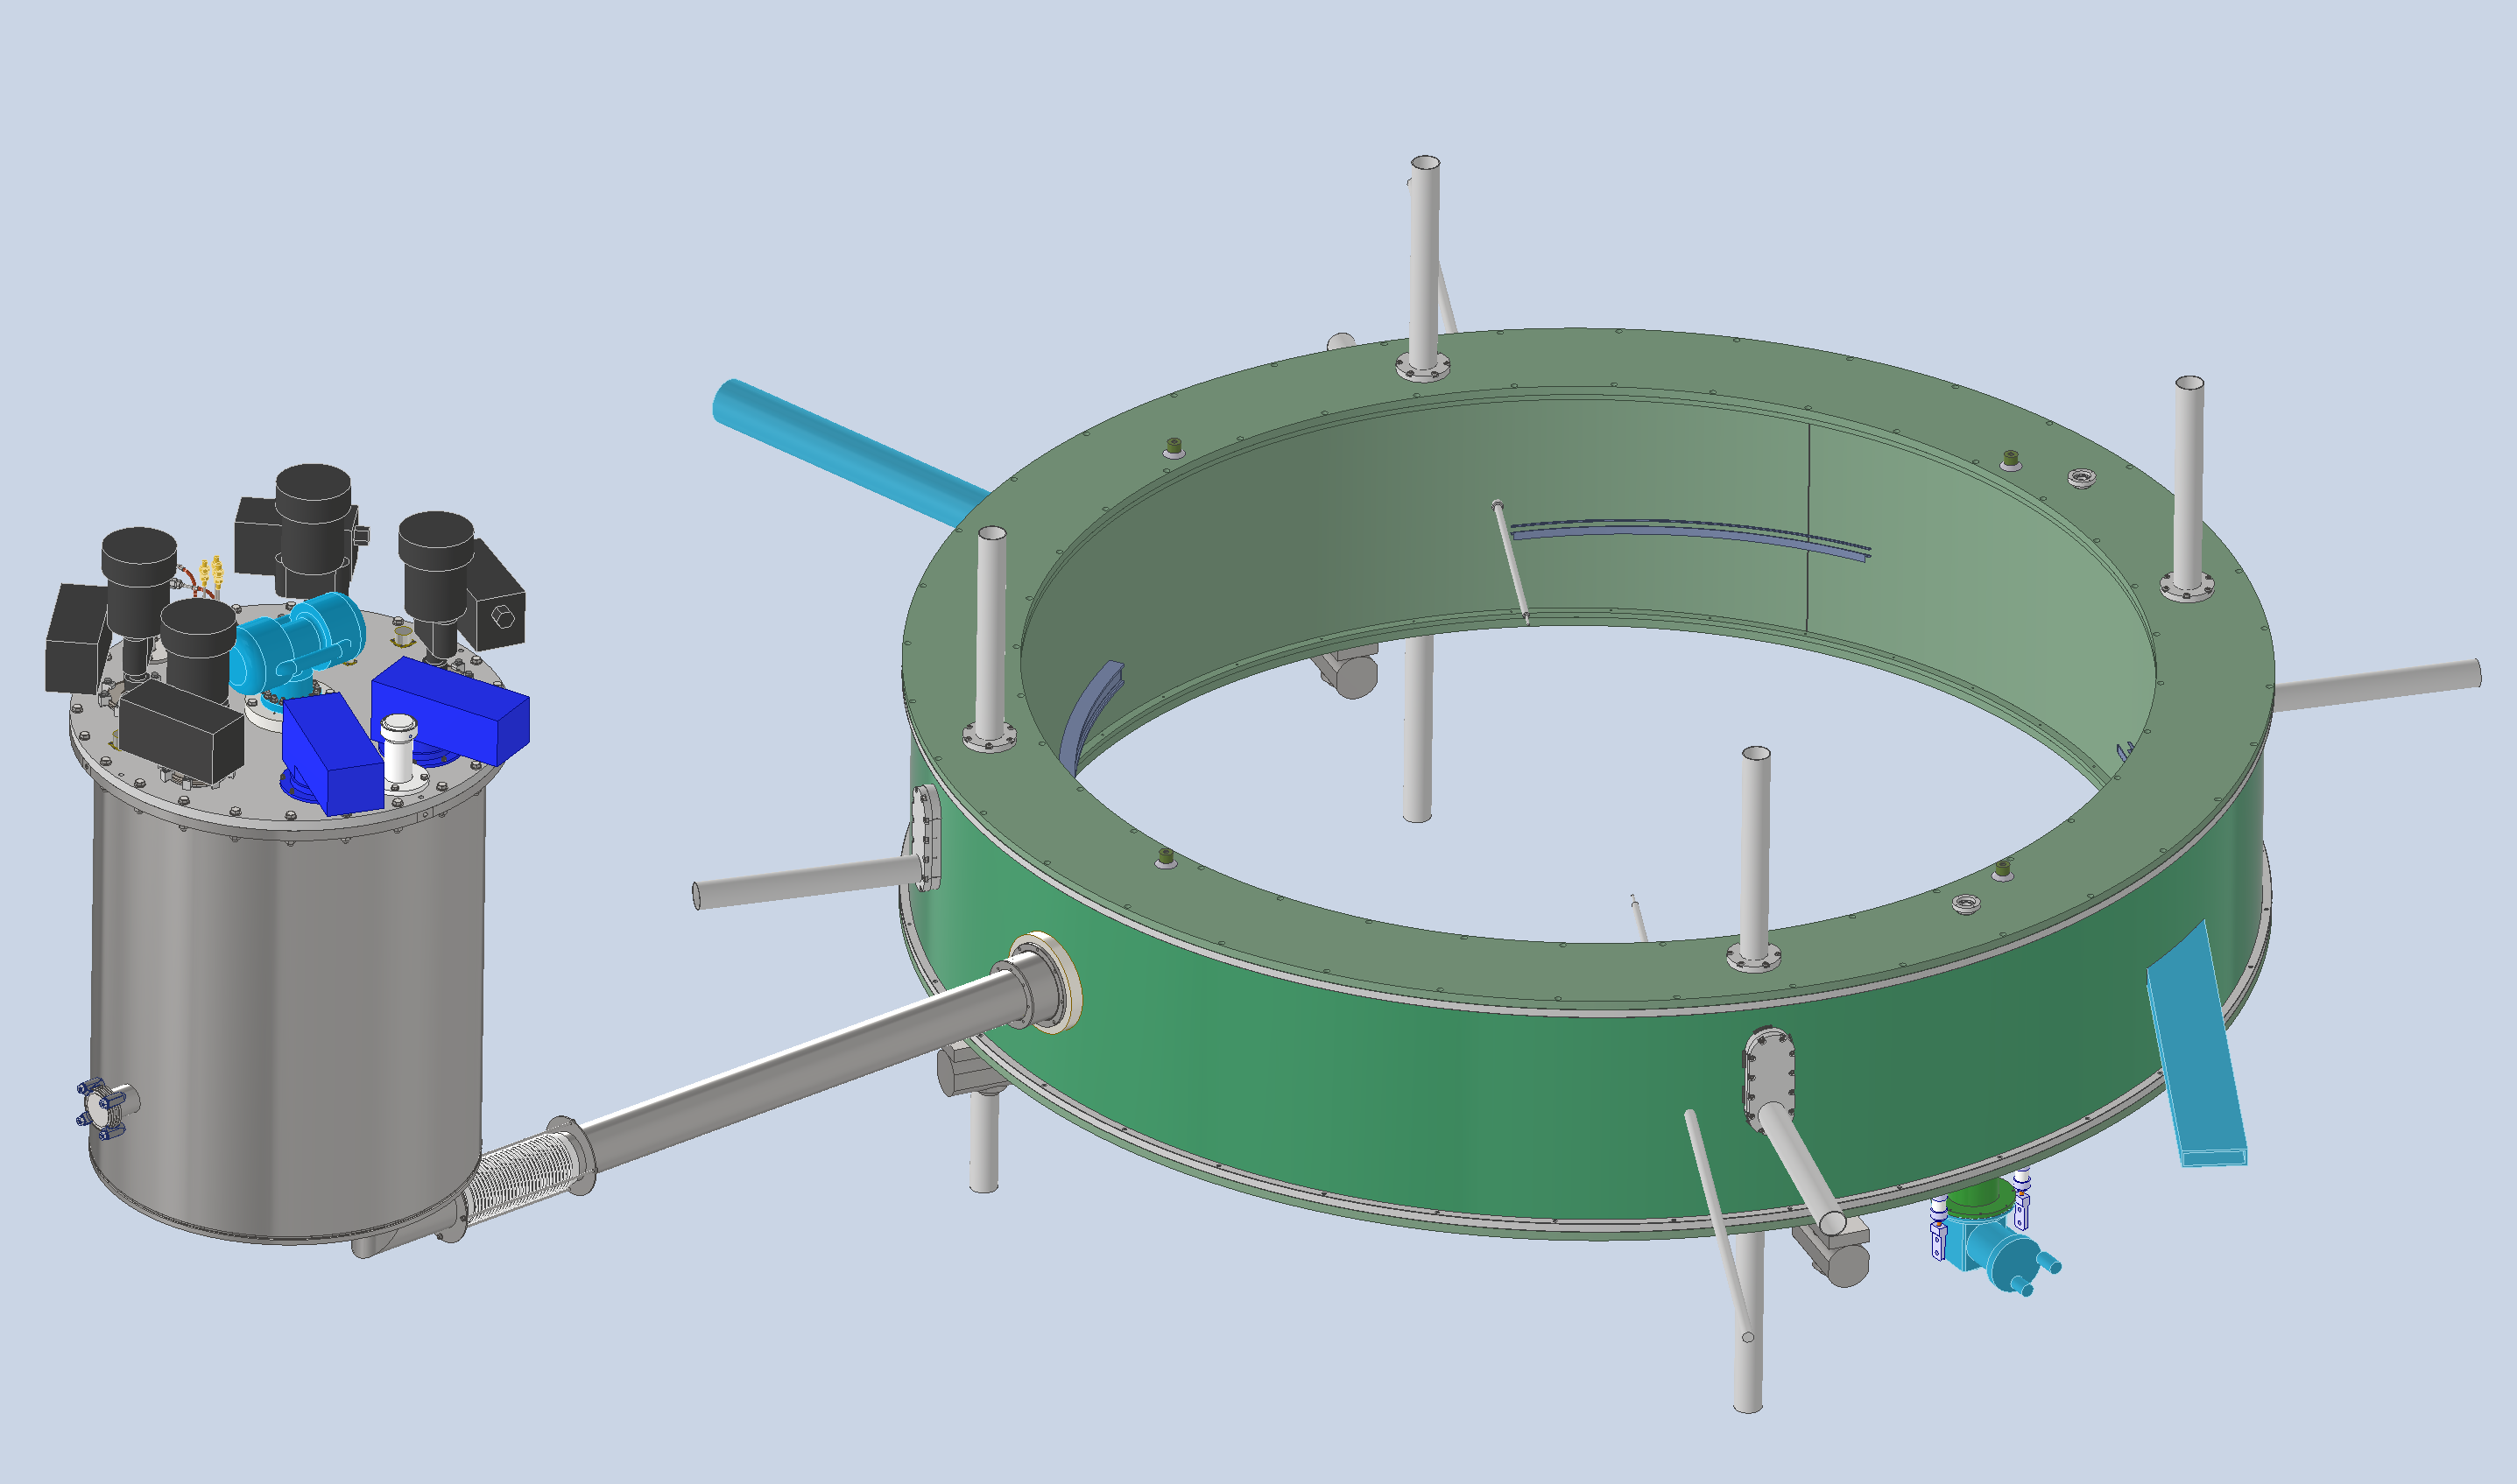
Криогенная система МСЦ-230
XV МЕЖДУНАРОДНЫЙ СЕМИНАР ПО ПРОБЛЕМАТИКЕ УСКОРИТЕЛЕЙ ЗАРЯЖЕННЫХ ЧАСТИЦ памяти профессора В.П. Саранцева, АЛУШТА 19.09.2024 «Медицинский сверхпроводящий циклотрон МСЦ-230. Статус проекта», Яковенко С.Л.

Slide 15
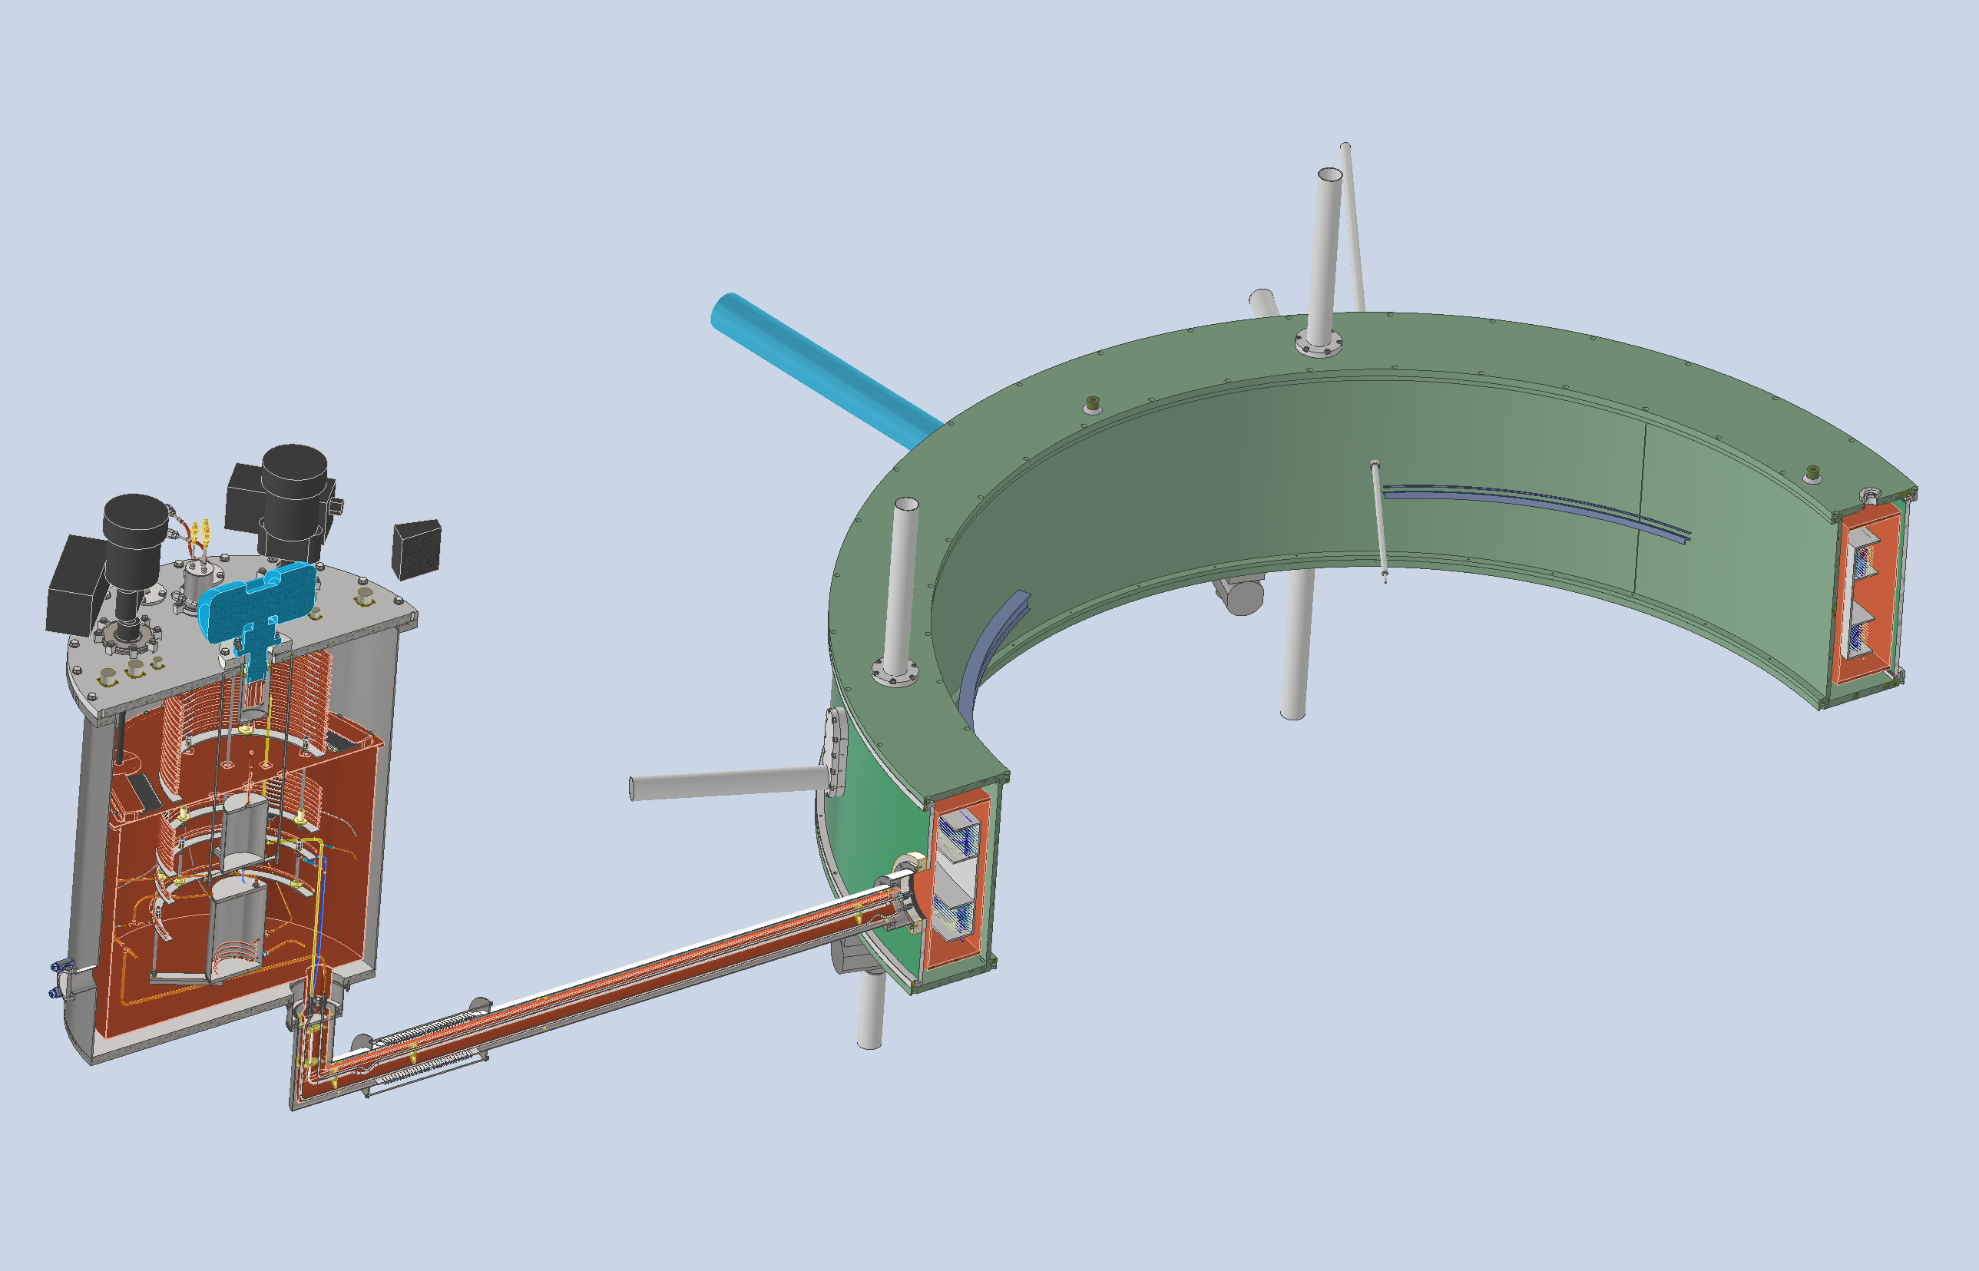
Криогенная система МСЦ-230
XV МЕЖДУНАРОДНЫЙ СЕМИНАР ПО ПРОБЛЕМАТИКЕ УСКОРИТЕЛЕЙ ЗАРЯЖЕННЫХ ЧАСТИЦ памяти профессора В.П. Саранцева, АЛУШТА 19.09.2024 «Медицинский сверхпроводящий циклотрон МСЦ-230. Статус проекта», Яковенко С.Л.

Slide 16
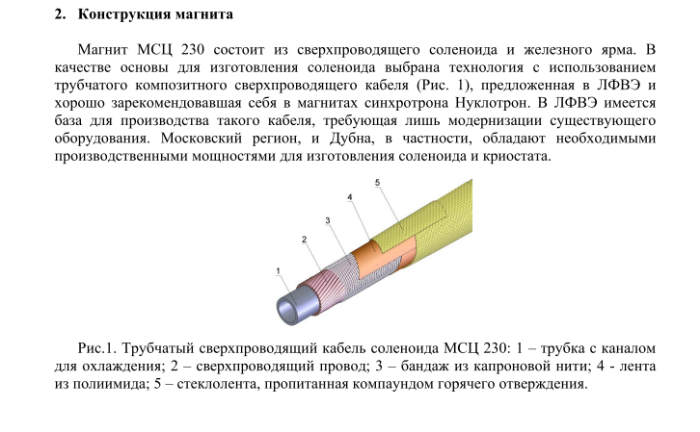
Криогенная система МСЦ-230
XV МЕЖДУНАРОДНЫЙ СЕМИНАР ПО ПРОБЛЕМАТИКЕ УСКОРИТЕЛЕЙ ЗАРЯЖЕННЫХ ЧАСТИЦ памяти профессора В.П. Саранцева, АЛУШТА 19.09.2024 «Медицинский сверхпроводящий циклотрон МСЦ-230. Статус проекта», Яковенко С.Л.

Slide 17
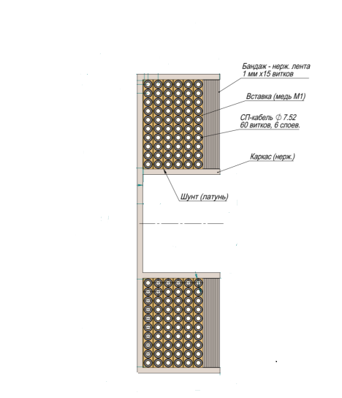
Криогенная система МСЦ-230
Сверхпроводящий соленоид
Завершение проектирования –
30 октября 2024 г.
Изготовление – конец февраля 2025 г.
Сборка и проведение испытаний – март 2025 г.
XV МЕЖДУНАРОДНЫЙ СЕМИНАР ПО ПРОБЛЕМАТИКЕ УСКОРИТЕЛЕЙ ЗАРЯЖЕННЫХ ЧАСТИЦ памяти профессора В.П. Саранцева, АЛУШТА 19.09.2024 «Медицинский сверхпроводящий циклотрон МСЦ-230. Статус проекта», Яковенко С.Л.

Slide 18
Криогенная система МСЦ-230
Основные характеристики
Наименование | Ед. измерен. | Величина
Внутренний диаметр катушки | м | 2,56
Наружный диаметр катушки | м | 2,67
Число катушек, составляющих соленоид | шт. | 2
Расстояние между катушками (зазор) | м | 0,14
Высота | м | 0,35
Запасенная энергия, Е | МДж | 3,3
Индуктивность катушки, L | Гн | 27,4
Объем жидкого гелия в соленоиде | л | 7
Материал обмотки | Cu + Nb-Ti
Давление в изоляционном вакуумном объеме | Па | ≤ 1 ×10⁻³
Изоляционный вакуумный объем | Отделен от пучковой камеры
XV МЕЖДУНАРОДНЫЙ СЕМИНАР ПО ПРОБЛЕМАТИКЕ УСКОРИТЕЛЕЙ ЗАРЯЖЕННЫХ ЧАСТИЦ памяти профессора В.П. Саранцева, АЛУШТА 19.09.2024 «Медицинский сверхпроводящий циклотрон МСЦ-230. Статус проекта», Яковенко С.Л.

Slide 19
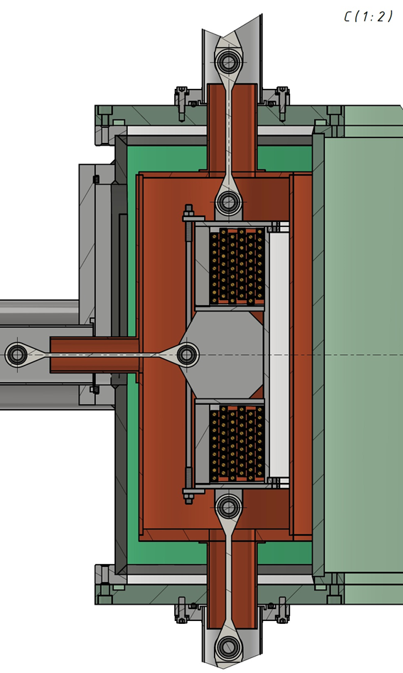
Криостат криогенной системы МСЦ-230
Криостат
Завершение проектирования – 15 октября 2024 г.
Изготовление – 15 февраля 2025 г.
Сборка и проведение испытания – март 2025 г.
XV МЕЖДУНАРОДНЫЙ СЕМИНАР ПО ПРОБЛЕМАТИКЕ УСКОРИТЕЛЕЙ ЗАРЯЖЕННЫХ ЧАСТИЦ памяти профессорса В.П. Саранцева, АЛУШТА 19.09.2024 «Медицинский сверхпроводящий циклотрон МСЦ-230. Статус проекта», Яковенко С.Л.

Slide 20
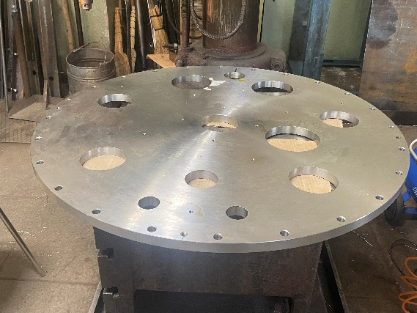
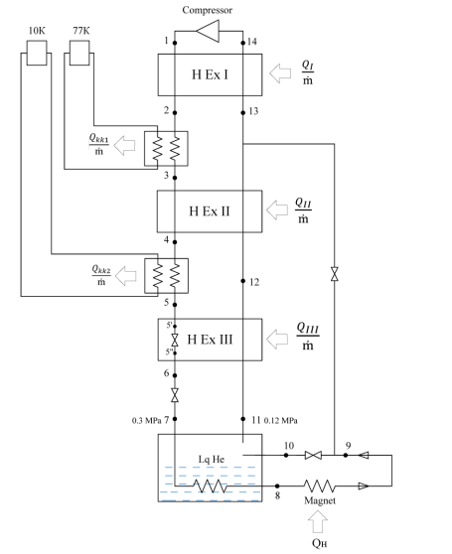
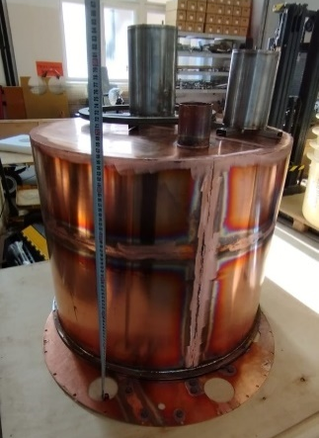
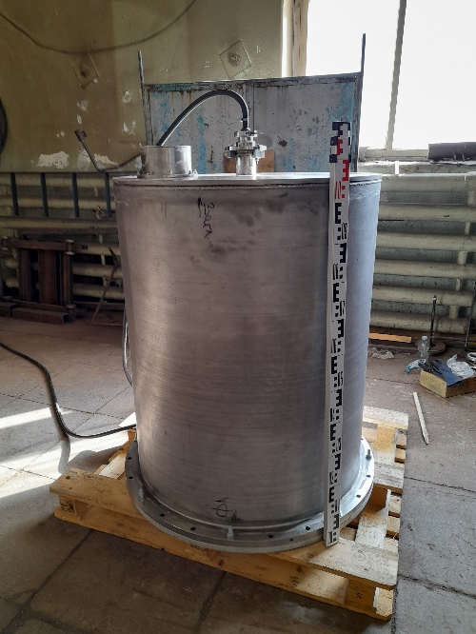
Гелиевый рефрижератор
Криогенная система МСЦ-230
Изготовление элементов рефрижератора завершено.
XV МЕЖДУНАРОДНЫЙ СЕМИНАР ПО ПРОБЛЕМАТИКЕ УСКОРИТЕЛЕЙ ЗАРЯЖЕННЫХ ЧАСТИЦ памяти профессорса В.П. Саранцева, АЛУШТА 19.09.2024 «Медицинский сверхпроводящий циклотрон МСЦ-230. Статус проекта», Яковенко С.Л.

Slide 21
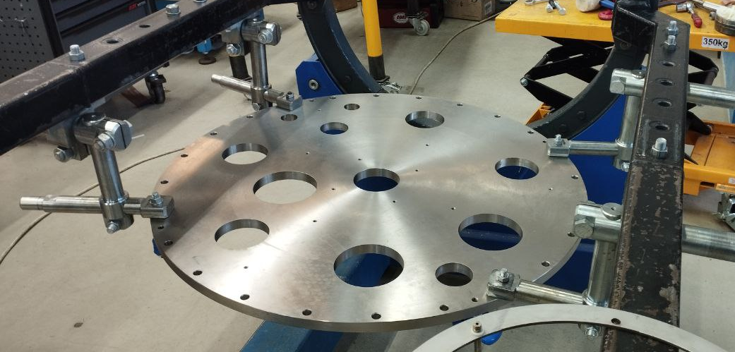
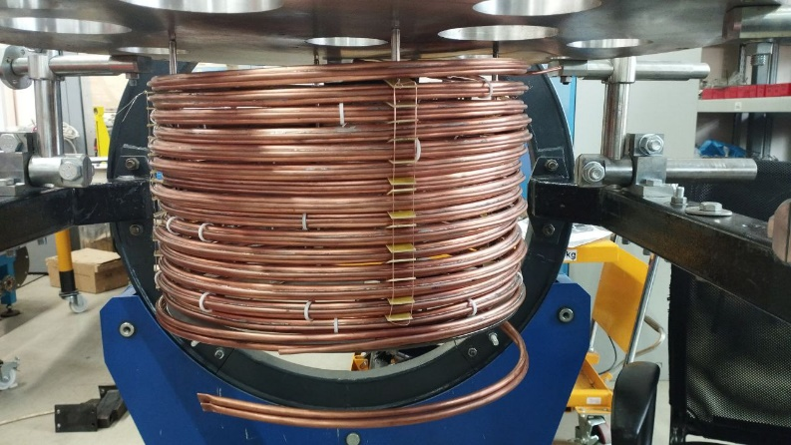
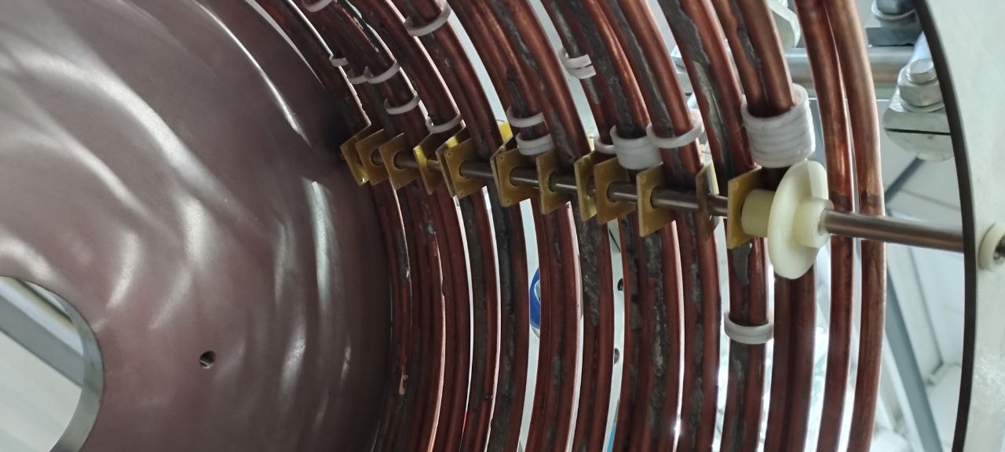
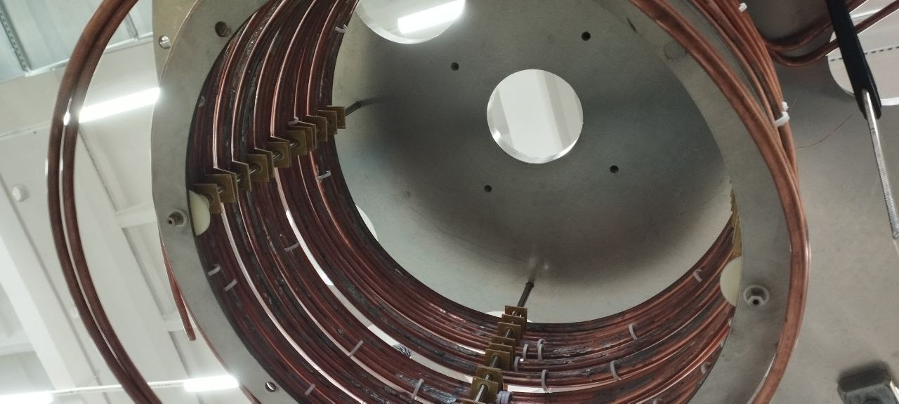
Криогенная система МСЦ-230
Гелиевый рефрижератор
XV МЕЖДУНАРОДНЫЙ СЕМИНАР ПО ПРОБЛЕМАТИКЕ УСКОРИТЕЛЕЙ ЗАРЯЖЕННЫХ ЧАСТИЦ памяти профессора В.П. Саранцева, АЛУШТА 19.09.2024 «Медицинский сверхпроводящий циклотрон МСЦ-230. Статус проекта», Яковенко С.Л.

Slide 22
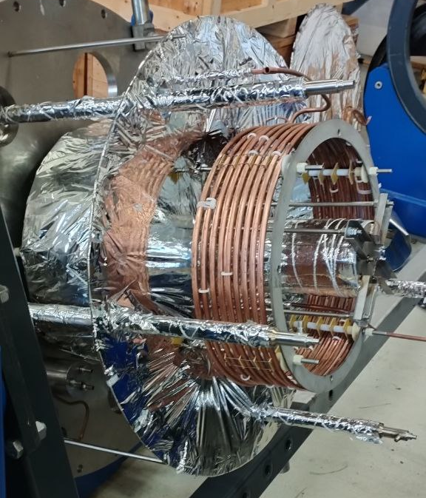
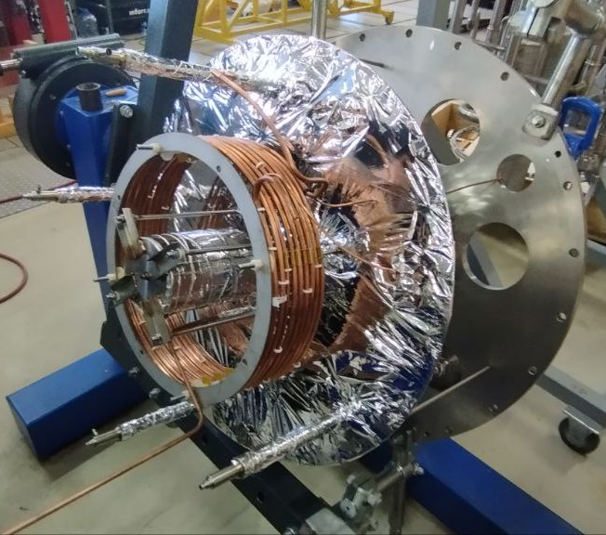
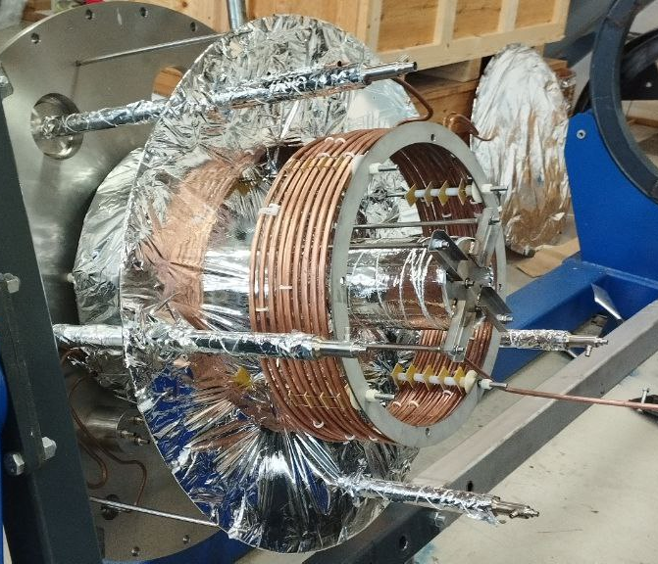
Криогенная система МСЦ-230
Гелиевый рефрижератор
Монтаж вентилей, крышки азотного экрана, азотного бака.
Изоляция теплообменника, крышки экрана и азотного бака лавсаном.
Установка второго теплообменника.
XV МЕЖДУНАРОДНЫЙ СЕМИНАР ПО ПРОБЛЕМАТИКЕ УСКОРИТЕЛЕЙ ЗАРЯЖЕННЫХ ЧАСТИЦ памяти профессора В.П. Саранцева, АЛУШТА 19.09.2024 «Медицинский сверхпроводящий циклотрон МСЦ-230. Статус проекта», Яковенко С.Л.

Slide 23
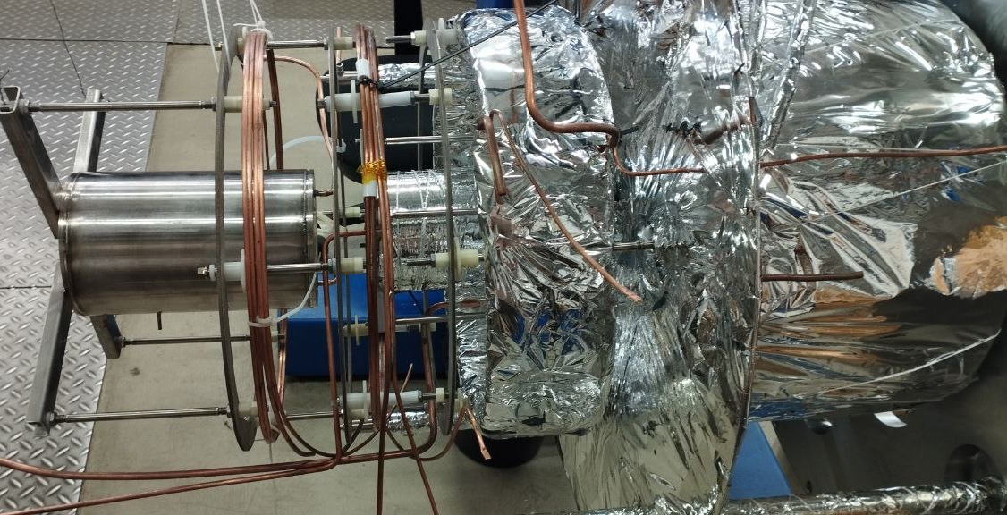
Гелиевый рефрижератор
Криогенная система МСЦ-230
Сборка и проведение испытания – октябрь 2024 г.
XV МЕЖДУНАРОДНЫЙ СЕМИНАР ПО ПРОБЛЕМАТИКЕ УСКОРИТЕЛЕЙ ЗАРЯЖЕННЫХ ЧАСТИЦ памяти профессорса В.П. Саранцева, АЛУШТА 19.09.2024 «Медицинский сверхпроводящий циклотрон МСЦ-230. Статус проекта», Яковенко С.Л.

Slide 24
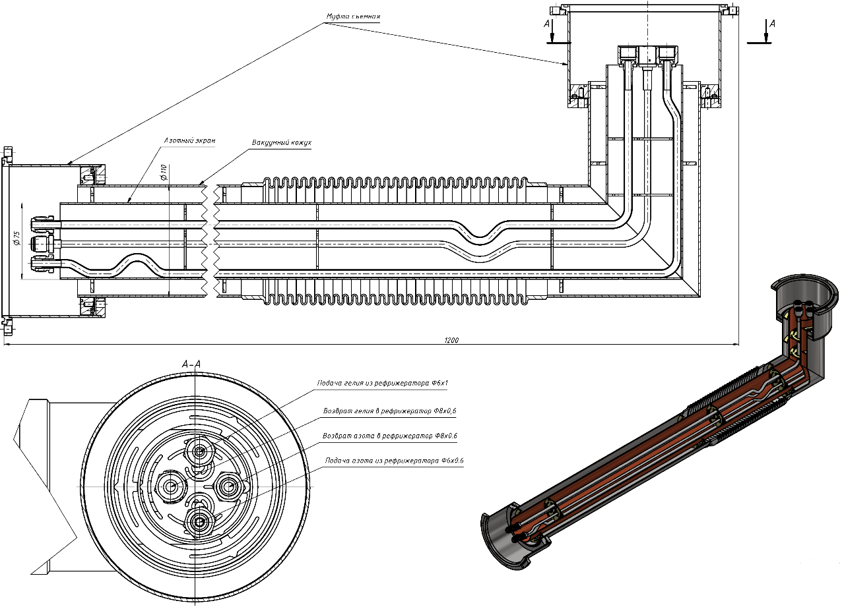
Линия транспортировки жидкого гелия
Криогенная система МСЦ-230
Изготовлена
XV МЕЖДУНАРОДНЫЙ СЕМИНАР ПО ПРОБЛЕМАТИКЕ УСКОРИТЕЛЕЙ ЗАРЯЖЕННЫХ ЧАСТИЦ памяти профессорса В.П. Саранцева, АЛУШТА 19.09.2024 «Медицинский сверхпроводящий циклотрон МСЦ-230. Статус проекта», Яковенко С.Л.

Slide 25
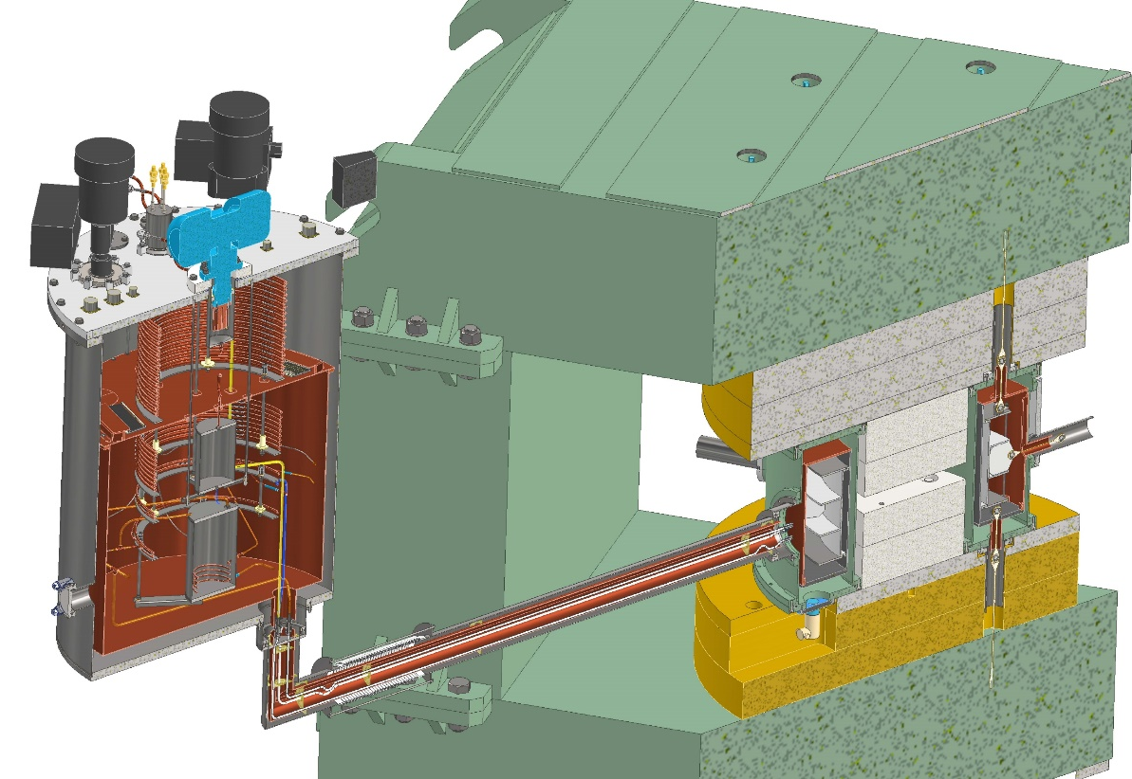
Модельная катушка
Криогенная система МСЦ-230
Модельная катушка спроектирована для проведения проверки новых технологических решений: секционирование обмоток, использование нагревательных шунтов и медных вставок
XV МЕЖДУНАРОДНЫЙ СЕМИНАР ПО ПРОБЛЕМАТИКЕ УСКОРИТЕЛЕЙ ЗАРЯЖЕННЫХ ЧАСТИЦ памяти профессора В.П. Саранцева, АЛУШТА 19.09.2024 «Медицинский сверхпроводящий циклотрон МСЦ-230. Статус проекта», Яковенко С.Л.

Slide 26
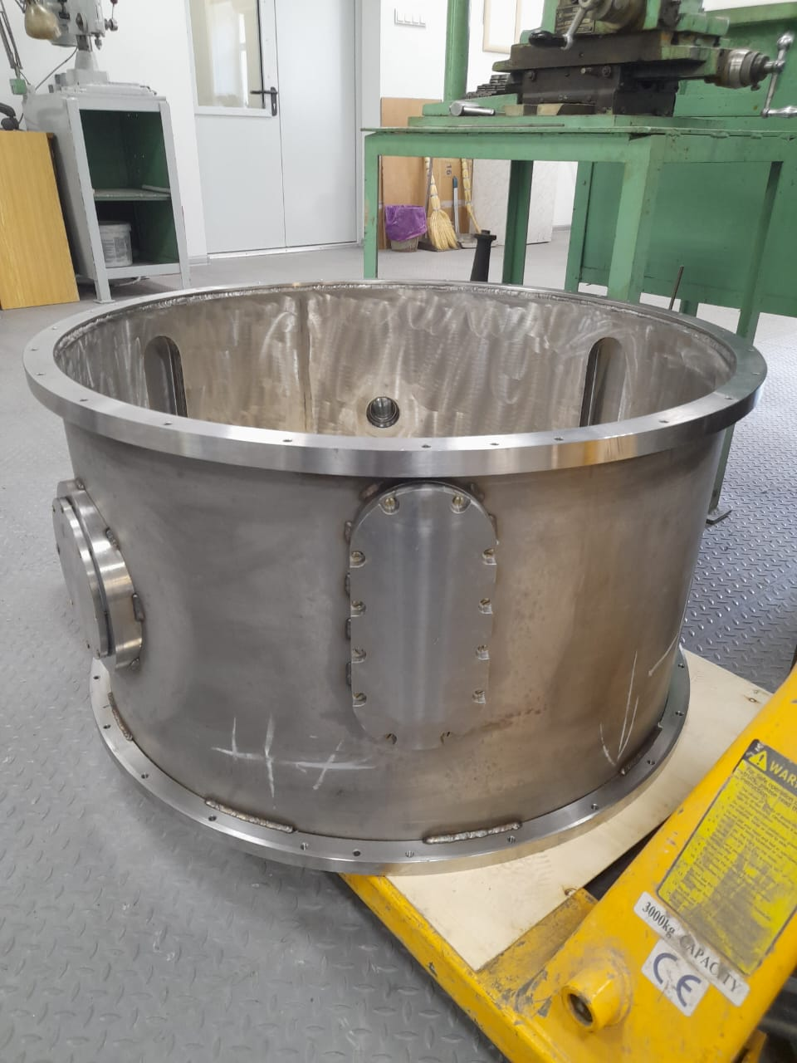
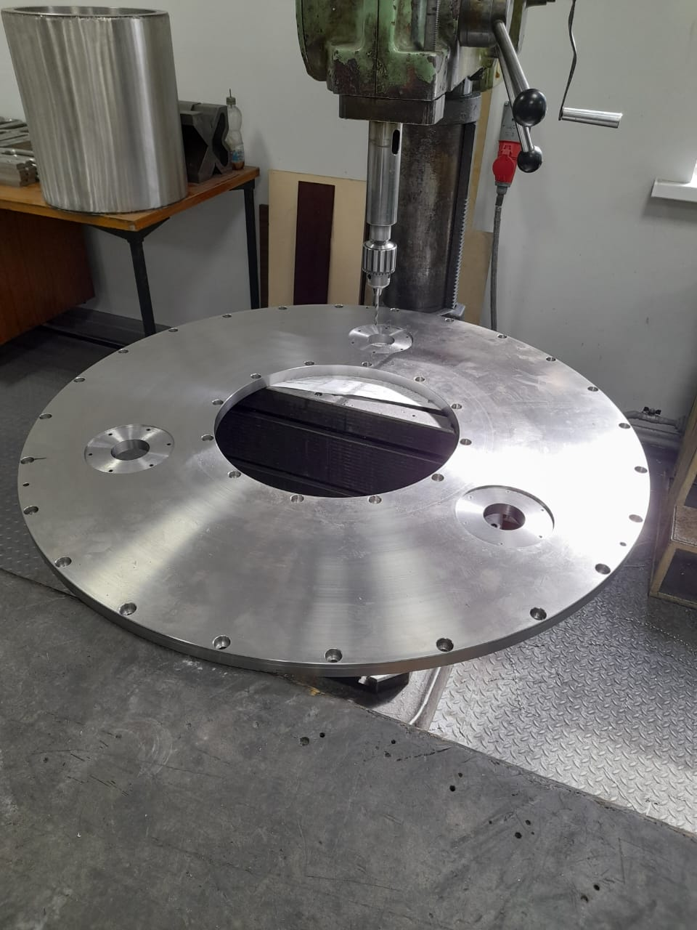
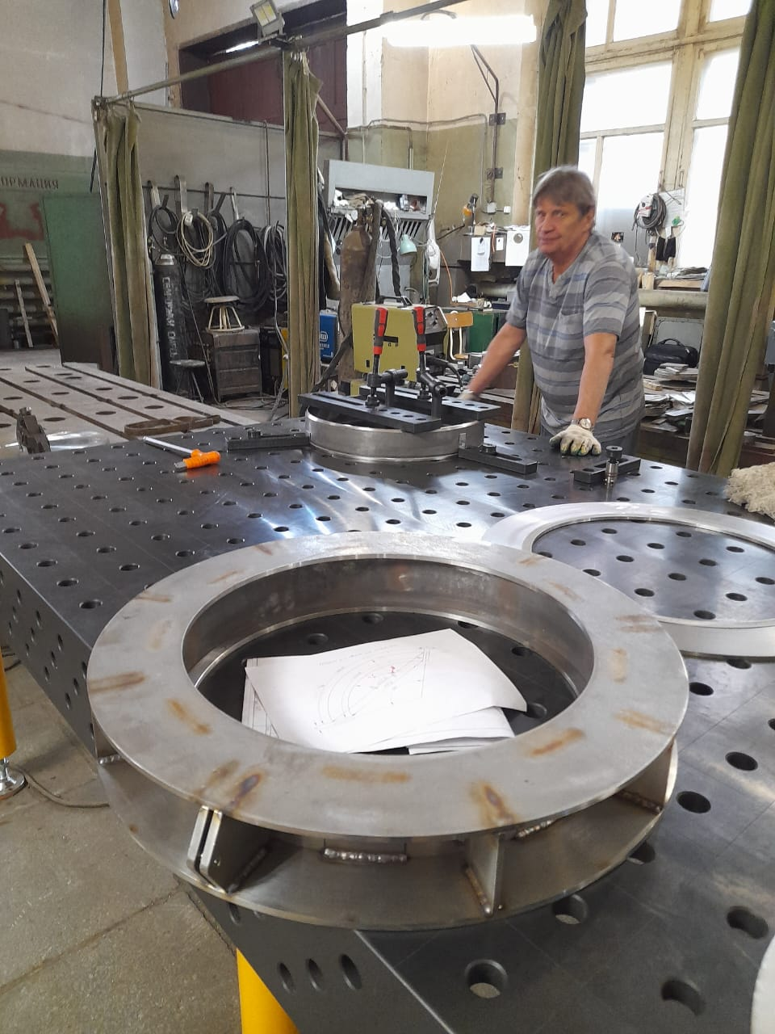
Модельная катушка
Криогенная система МСЦ-230
проектирования завершено
Завершение изготовления – 30 сентября 2024 г.
XV МЕЖДУНАРОДНЫЙ СЕМИНАР ПО ПРОБЛЕМАТИКЕ УСКОРИТЕЛЕЙ ЗАРЯЖЕННЫХ ЧАСТИЦ памяти профессорса В.П. Саранцева, АЛУШТА 19.09.2024 «Медицинский сверхпроводящий циклотрон МСЦ-230. Статус проекта», Яковенко С.Л.

Slide 27
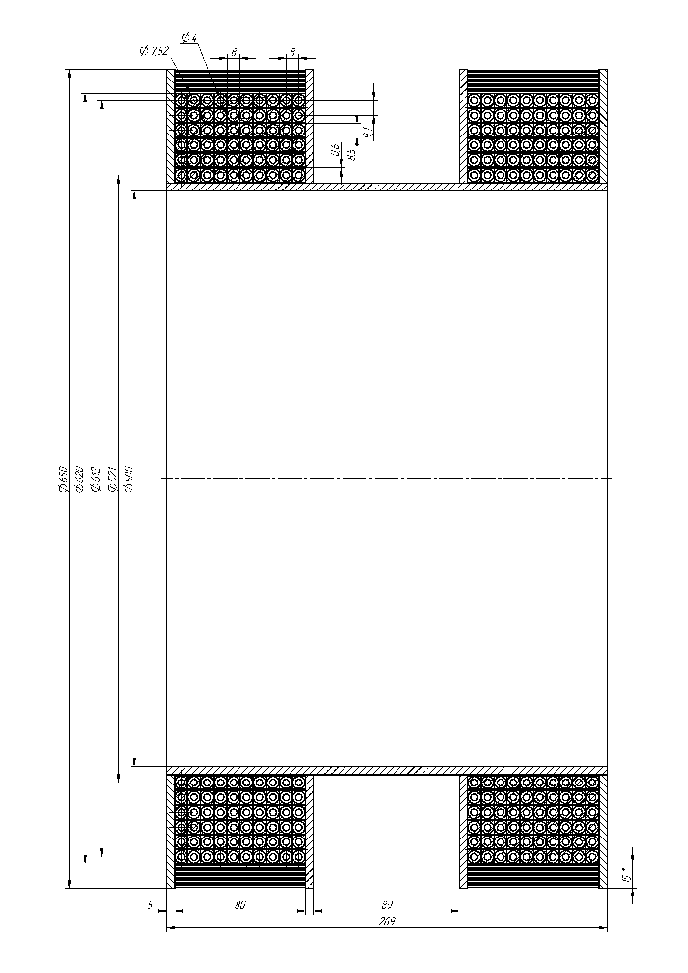
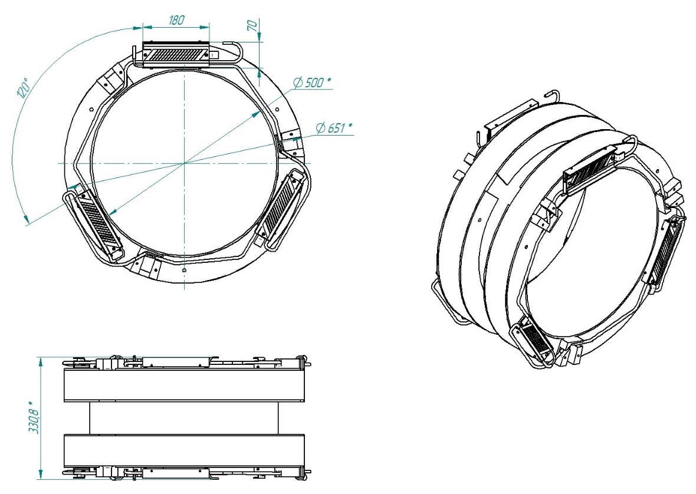
Модельная катушка
Криогенная система МСЦ-230
проектирования завершено
изготовление 30 октября 2024,
криогенные испытания – ноябрь 2024 г.
XV МЕЖДУНАРОДНЫЙ СЕМИНАР ПО ПРОБЛЕМАТИКЕ УСКОРИТЕЛЕЙ ЗАРЯЖЕННЫХ ЧАСТИЦ памяти профессорса В.П. Саранцева, АЛУШТА 19.09.2024 «Медицинский сверхпроводящий циклотрон МСЦ-230. Статус проекта», Яковенко С.Л.

Slide 28
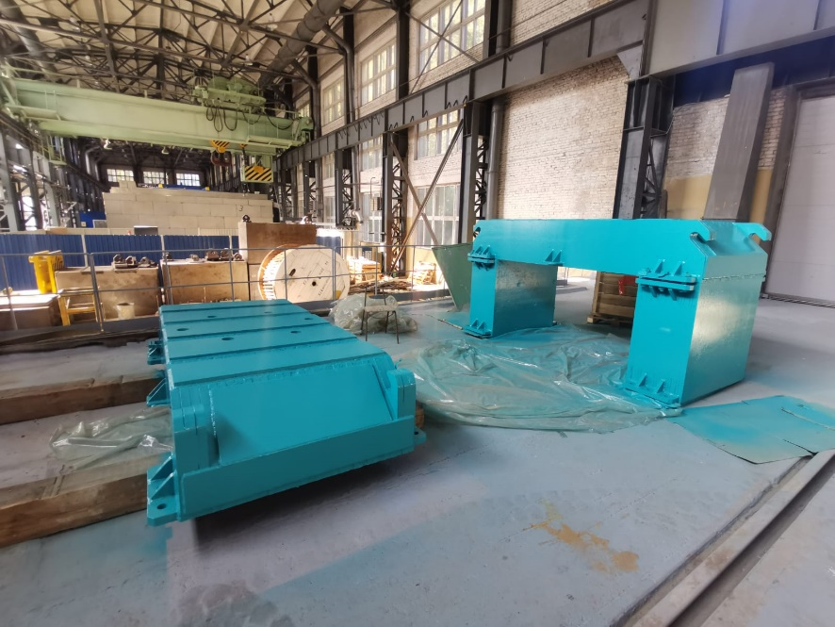
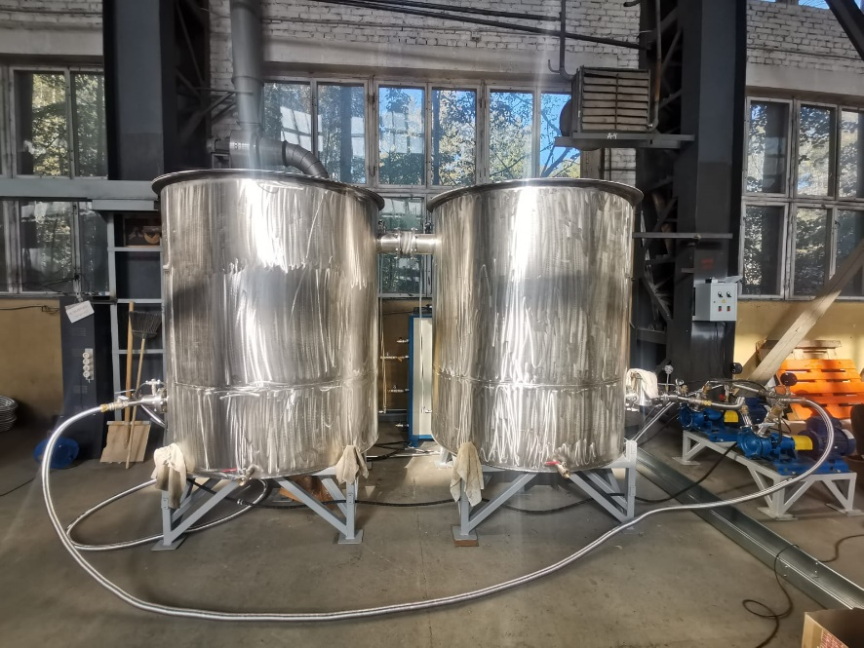
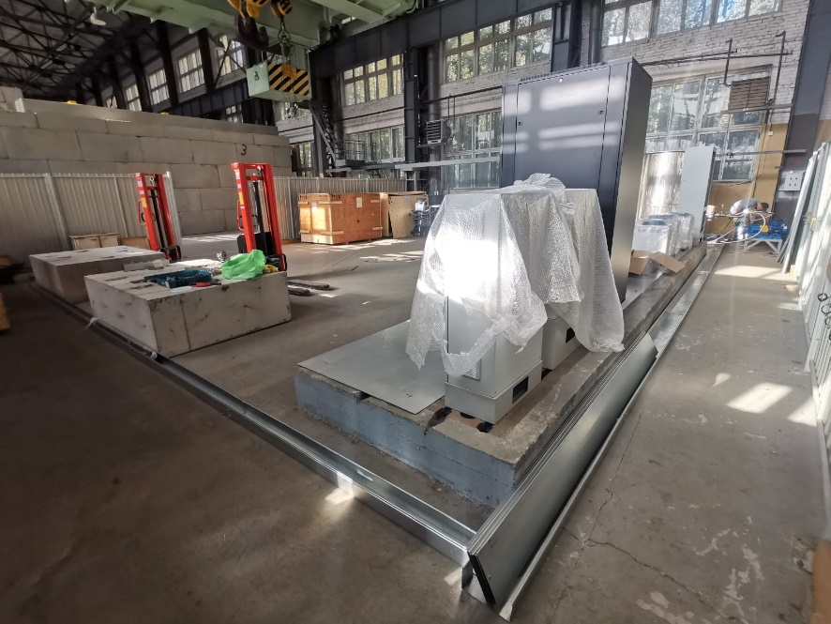
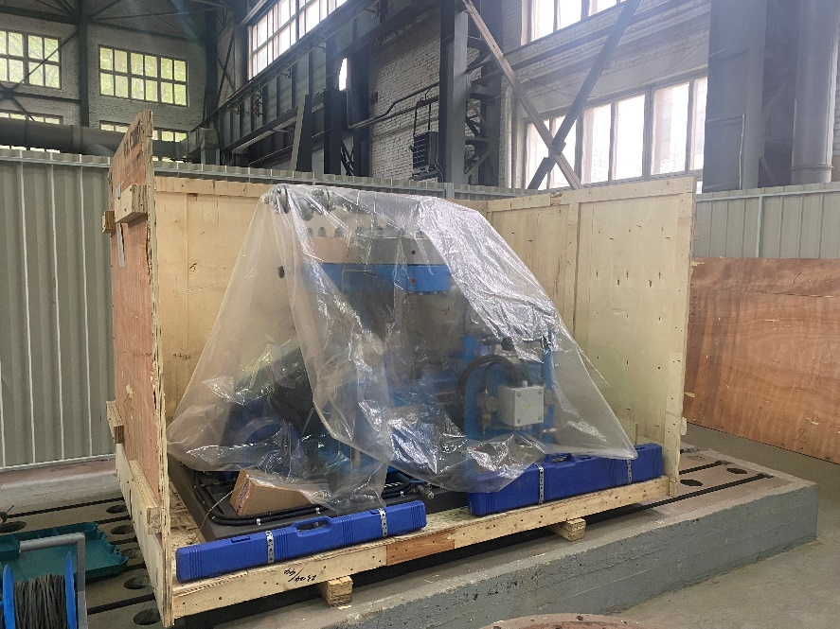
Стенд для испытания модельной катушки
Криогенная система МСЦ-230

Slide 29
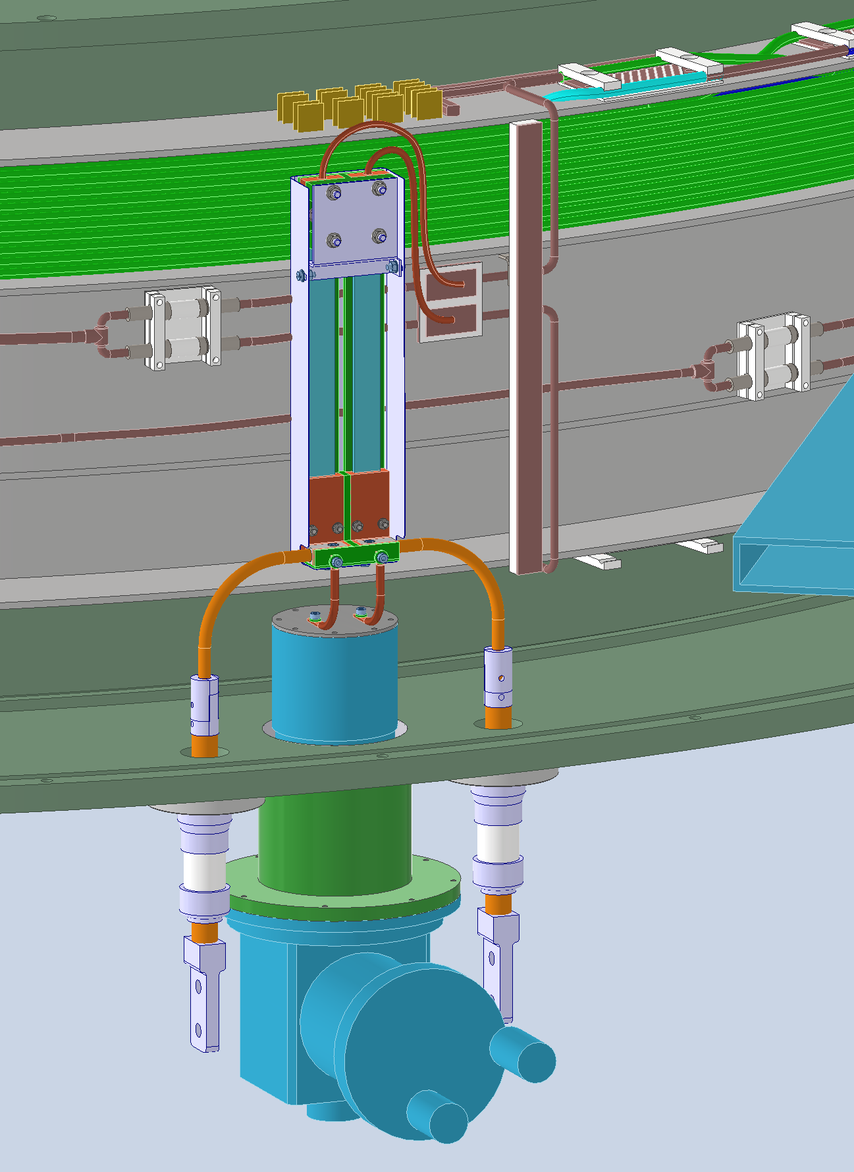
Узел токовводов
Криогенная система МСЦ-230
XV МЕЖДУНАРОДНЫЙ СЕМИНАР ПО ПРОБЛЕМАТИКЕ УСКОРИТЕЛЕЙ ЗАРЯЖЕННЫХ ЧАСТИЦ памяти профессора В.П. Саранцева, АЛУШТА 19.09.2024 «Медицинский сверхпроводящий циклотрон МСЦ-230. Статус проекта», Яковенко С.Л.

Slide 30
Криогенная система МСЦ-230
° Источник электрического питания - прецизионный источник постоянного тока на 600 А с напряжением до 10 В. стабильность тока 1*10⁻⁵
° Система защиты от срыва сверхпроводимости состоит из системы индикации срыва сверхпроводимости и системы эвакуации энергии, запасенной в магните.
Система индикации срыва сверхпроводимости базируется на датчике перехода магнита в нормальное состояние, разработанном для магнитов NICA.
° Система эвакуации энергии находится в стадии разработки.
° Система автоматического сбора и управления криогенными параметрами
находится в стадии разработки. Она будет основана на контроллерах Siemens и российском программном обеспечении MasterSCADA4D.
XV МЕЖДУНАРОДНЫЙ СЕМИНАР ПО ПРОБЛЕМАТИКЕ УСКОРИТЕЛЕЙ ЗАРЯЖЕННЫХ ЧАСТИЦ памяти профессорса В.П. Саранцева, АЛУШТА 19.09.2024 «Медицинский сверхпроводящий циклотрон МСЦ-230. Статус проекта», Яковенко С.Л.

Slide 31
Резонансная система МСЦ-230
Параметры ВЧ системы
Гармоника ускорения | n | 4
Основная частота ВЧ поля | МГц | 106,5
Количество дуантов |  | 4
Количество штоков в полурезонаторе |  | 2
Количество генераторов |  | 1
Напряжение на дуантах | кВ | 30 - 80
Расчетная рассеиваемая ВЧ мощность | кВт | 60
Количество емкостных тюнеров, не более |  | 4
Расчетная добротность ускоряющей системы |  | 11200
XV МЕЖДУНАРОДНЫЙ СЕМИНАР ПО ПРОБЛЕМАТИКЕ УСКОРИТЕЛЕЙ ЗАРЯЖЕННЫХ ЧАСТИЦ памяти профессорса В.П. Саранцева, АЛУШТА 19.09.2024 «Медицинский сверхпроводящий циклотрон МСЦ-230. Статус проекта», Яковенко С.Л.

Slide 32
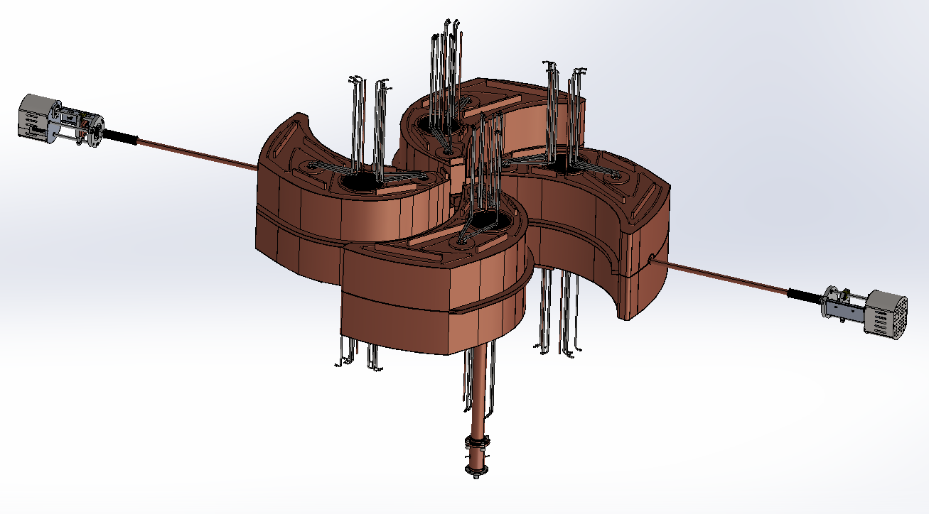
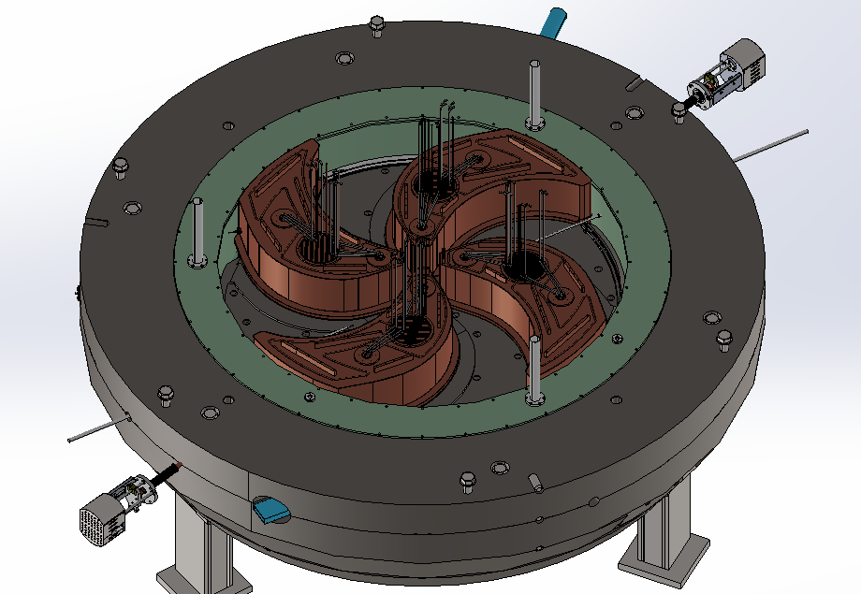
Резонансная система МСЦ-230
XV МЕЖДУНАРОДНЫЙ СЕМИНАР ПО ПРОБЛЕМАТИКЕ УСКОРИТЕЛЕЙ ЗАРЯЖЕННЫХ ЧАСТИЦ памяти профессора В.П. Саранцева, АЛУШТА 19.09.2024 «Медицинский сверхпроводящий циклотрон МСЦ-230. Статус проекта», Яковенко С.Л.

Slide 33
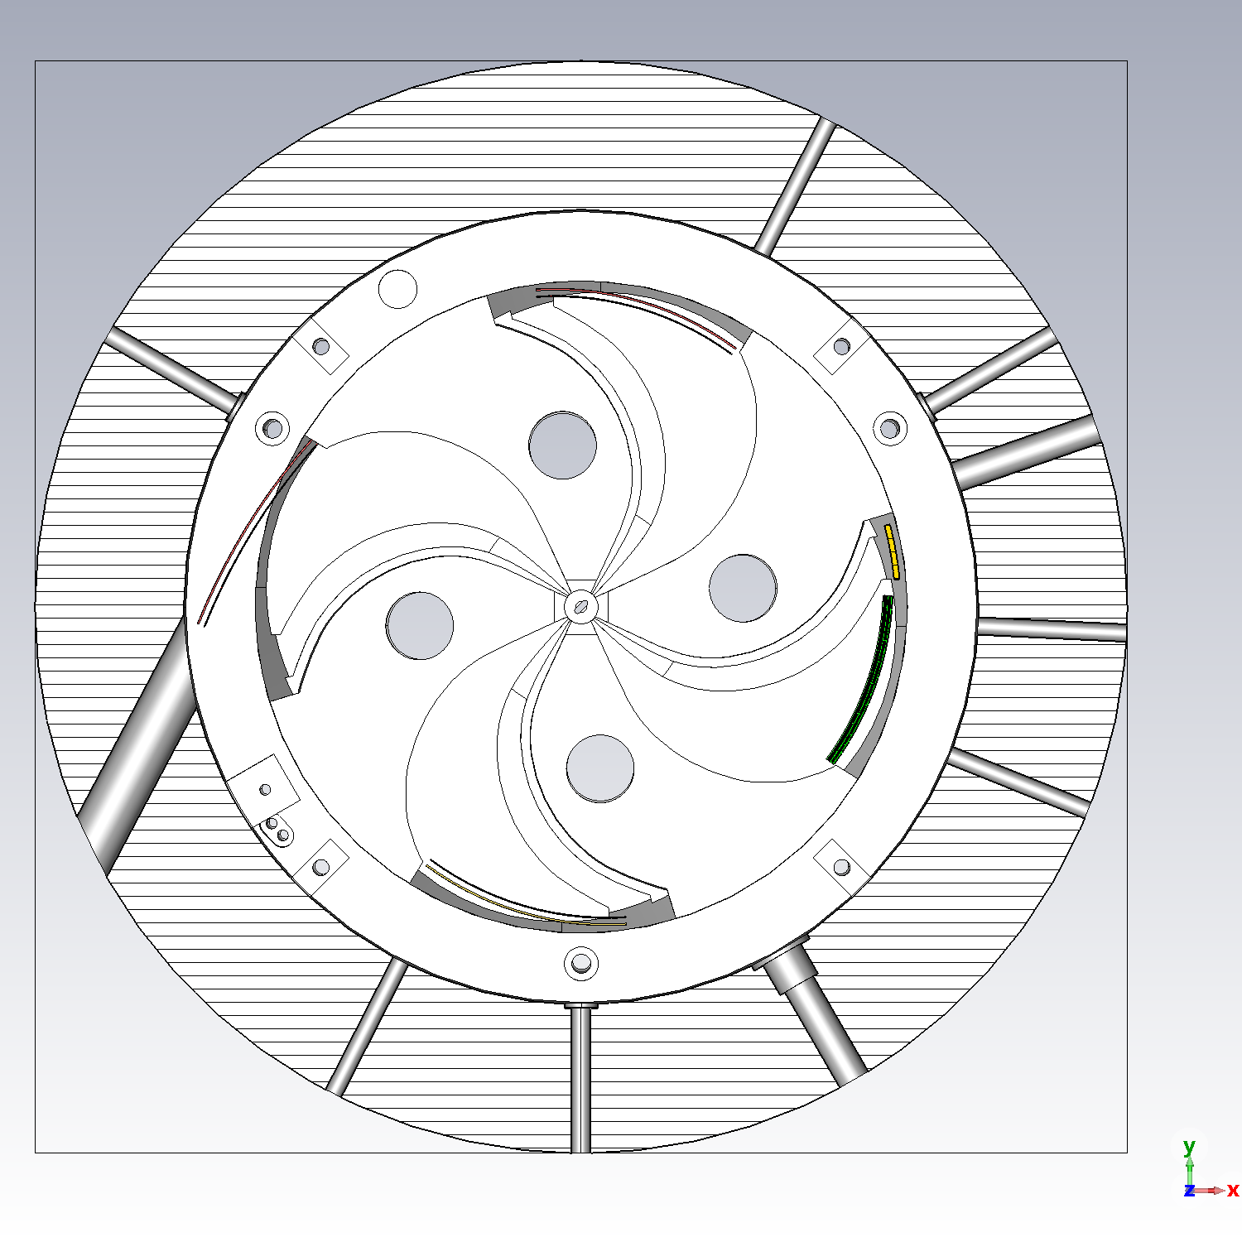
Система вывода МСЦ-230
Магнитный канал 1
Магнитный канал 2
Компенсирующий магнитный канал 2
Дефлектор
Компенсирующий магнитный канал 1
XV МЕЖДУНАРОДНЫЙ СЕМИНАР ПО ПРОБЛЕМАТИКЕ УСКОРИТЕЛЕЙ ЗАРЯЖЕННЫХ ЧАСТИЦ памяти профессора В.П. Саранцева, АЛУШТА 19.09.2024 «Медицинский сверхпроводящий циклотрон МСЦ-230. Статус проекта», Яковенко С.Л.

Slide 34
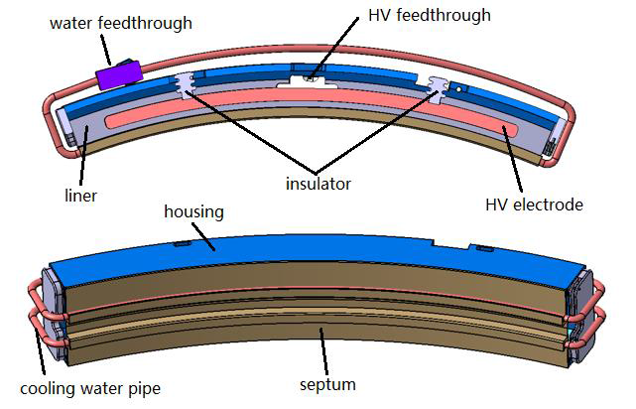
Система вывода МСЦ-230
Параметры электростатического дефлектора
Азимутальная протяженность, ° | 34
Длина, м | 0.65
Номинальный зазор, мм | 5
Толщина септума, мм | 0.1
Напряжение на высоковольтном электроде, кВ | 50
Номинальная напряженность электрического поля, кВ/см | 90
Максимальная напряженность электрического поля, кВ/см | 100
XV МЕЖДУНАРОДНЫЙ СЕМИНАР ПО ПРОБЛЕМАТИКЕ УСКОРИТЕЛЕЙ ЗАРЯЖЕННЫХ ЧАСТИЦ памяти профессора В.П. Саранцева, АЛУШТА 19.09.2024 «Медицинский сверхпроводящий циклотрон МСЦ-230. Статус проекта», Яковенко С.Л.

Slide 35
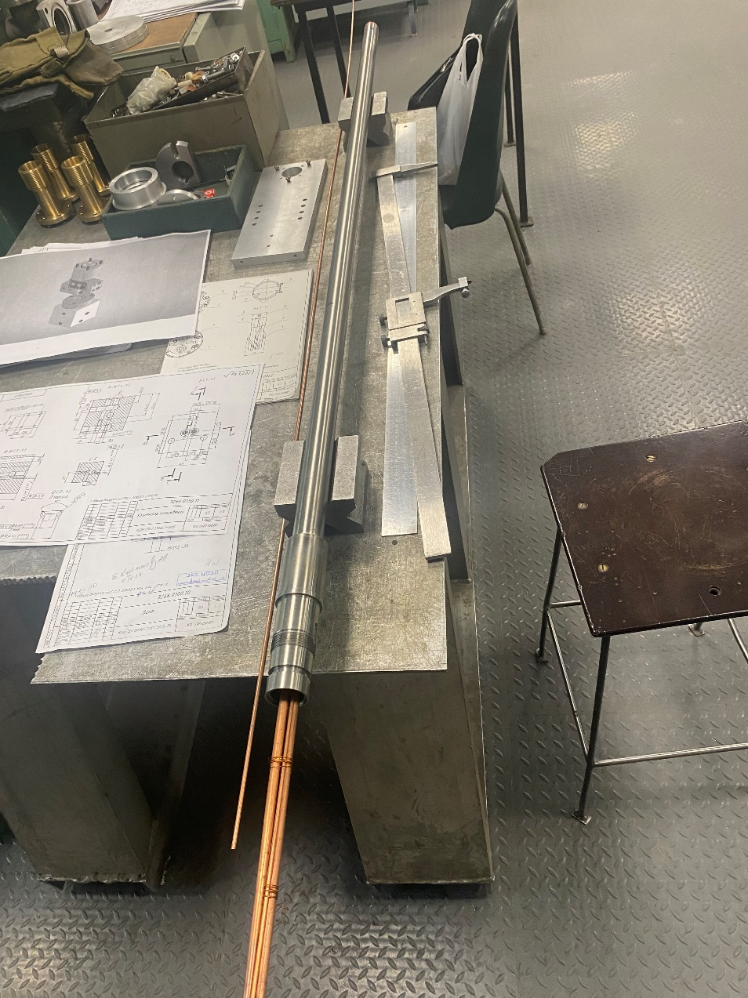
Источник ионов МСЦ-230
XV МЕЖДУНАРОДНЫЙ СЕМИНАР ПО ПРОБЛЕМАТИКЕ УСКОРИТЕЛЕЙ ЗАРЯЖЕННЫХ ЧАСТИЦ памяти профессорса В.П. Саранцева, АЛУШТА 19.09.2024 «Медицинский сверхпроводящий циклотрон МСЦ-230. Статус проекта», Яковенко С.Л.

Slide 36
Вакуумная система МСЦ-230
XV МЕЖДУНАРОДНЫЙ СЕМИНАР ПО ПРОБЛЕМАТИКЕ УСКОРИТЕЛЕЙ ЗАРЯЖЕННЫХ ЧАСТИЦ памяти профессорса В.П. Саранцева, АЛУШТА 19.09.2024 «Медицинский сверхпроводящий циклотрон МСЦ-230. Статус проекта», Яковенко С.Л.

Slide 37
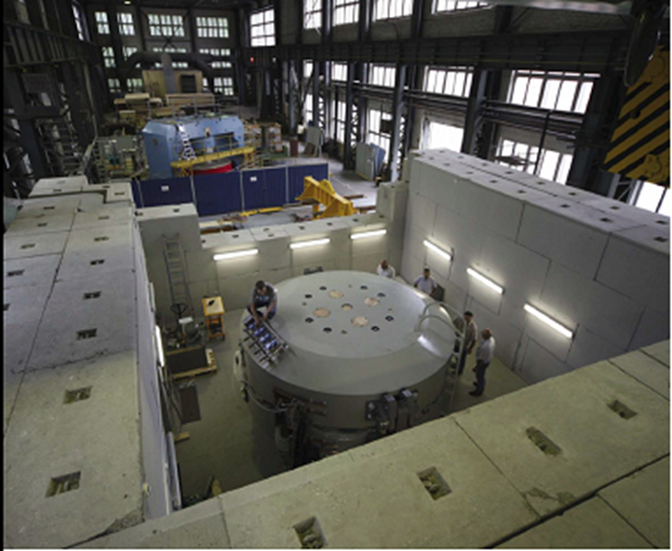
Инфраструктура МСЦ-230

Slide 38
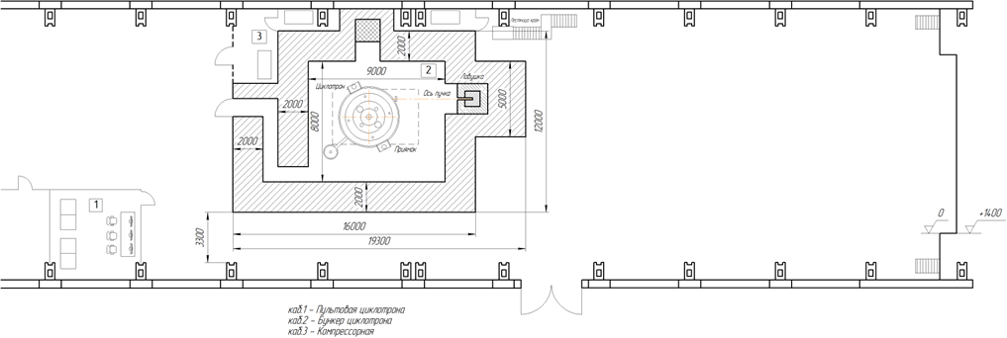
Инфраструктура МСЦ-230
XV МЕЖДУНАРОДНЫЙ СЕМИНАР ПО ПРОБЛЕМАТИКЕ УСКОРИТЕЛЕЙ ЗАРЯЖЕННЫХ ЧАСТИЦ памяти профессора В.П. Саранцева, АЛУШТА 19.09.2024 «Медицинский сверхпроводящий циклотрон МСЦ-230. Статус проекта», Яковенко С.Л.

Slide 39

План график по созданию МСЦ-230
2022
2023
2024
2025
2026
5 | - | 12 | 1 | - | 12 | 1 | 2 | 3 | 4 | 5 | 6 | 7 | 8 | 9 | 10 | 11 | 12 | 1 | 2 | 3 | 4 | 5 | 6 | 7 | 8 | 9 | 10 | 11 | 12 | 1 | 2 | 3 | 4
Старт
Конструирование
Магнитопровод
Криогенная система+
катушки
Резонансная система
Источник протонов с обвязкой
Вакуумная система
Система диагностики
выведенного пучка
Система вывода пучка
Система управления
Система измерения магнитного поля
Система электропитания и водоохлаждения
Финальная сборка
Запуск ускорителя
XV МЕЖДУНАРОДНЫЙ СЕМИНАР ПО ПРОБЛЕМАТИКЕ УСКОРИТЕЛЕЙ ЗАРЯЖЕННЫХ ЧАСТИЦ памяти профессора В.П. Саранцева, АЛУШТА 19.09.2024 «Медицинский сверхпроводящий циклотрон МСЦ-230. Статус проекта», Яковенко С.Л.

Slide 40
СПАСИБО ЗА ВНИМАНИЕ

